Slide 1
Podstawy elektrotechniki
Ćwiczenia 3a
Przekształcanie obwodów rozgałęzionych:
  zasada superpozycji,
  twierdzenie o włączaniu dodatkowych źródeł,
  twierdzenie o wzajemności,
  transfiguracja gwiazda-trójkąt.
Metody analizy obwodów liniowych
  prawa Kirchhoffa,
  prądów oczkowych – „Oczkowa”,
  potencjałów węzłowych – „Węzłowa”.

Slide 2
Zasada superpozycji
Układ rozgałęziony z wieloma źródłami (prądowymi i napięciowymi) rozpatruje się jako serię układów z pojedynczym źródłem (prądowym lub napięciowym).
Wartości prądów w obwodzie oblicza się jako sumę algebraiczną wartości prądów obliczonych przy wymuszeniach od poszczególnych źródeł
Nieuwzględniane w danym kroku obliczeniowym pozostałych źródeł:
  prądowe stanowią przerwę w gałęzi,
  napięciowe stanowią zwarcie w gałęzi.

Slide 3
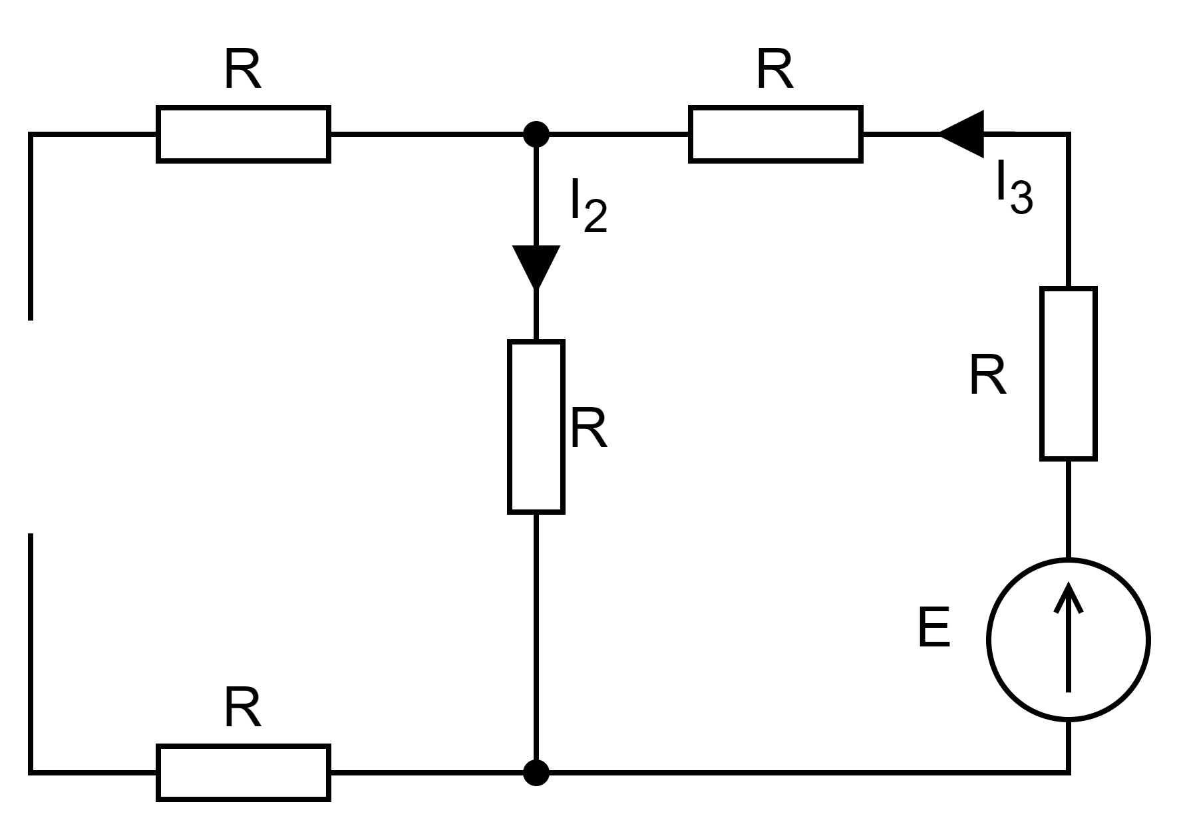
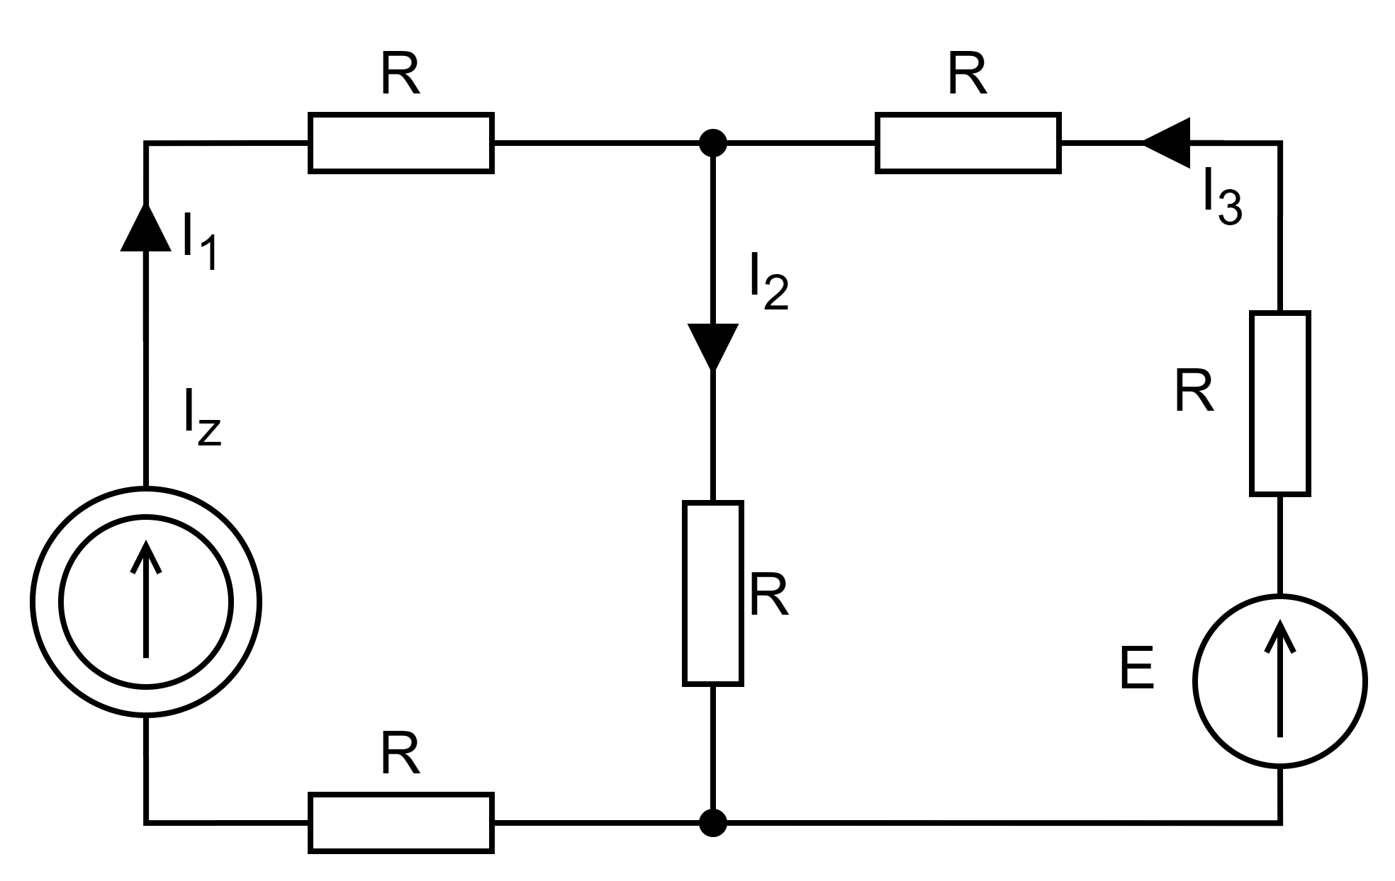
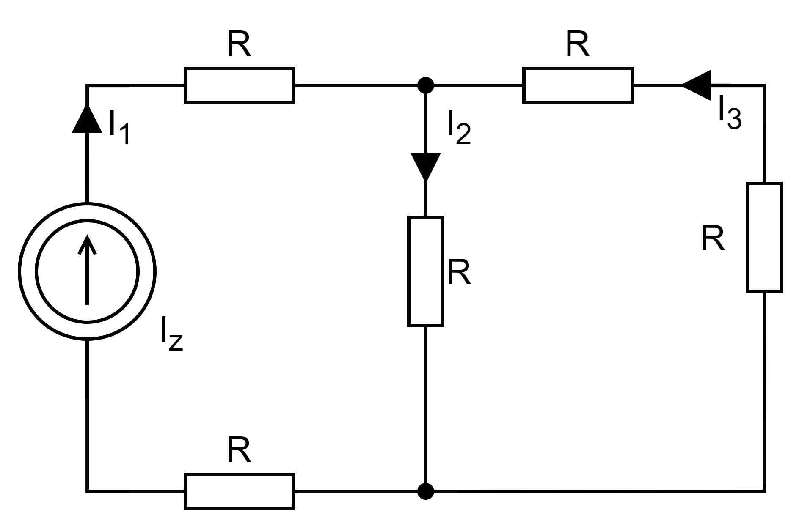


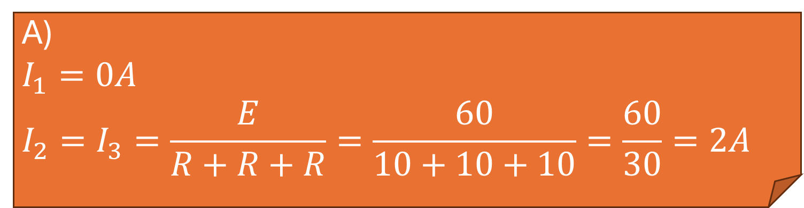
Przykład 1
$$I_{1}=I_{1}^{A}+I_{1}^{B}=0+3=3A$$
$$I_{2}=I_{2}^{A}+I_{2}^{B}=2+2=4A$$
$$I_{3}=I_{3}^{A}+I_{3}^{B}=2−1=1A$$
B)
$$I_{1}=I_{z}=3A$$
$$U_{AB}=I_{z}∙\frac{R∙2R}{R+2R}=I_{z}∙\frac{2R^{2}}{3R}=I_{z}∙\frac{2R}{3}=3∙\frac{2∙10}{3}=20V$$
$$I_{2}=\frac{U_{AB}}{R}=\frac{20}{10}=2A$$
$$I_{2}=I_{1}+I_{3} → I_{3}=I_{2}−I_{1}=2−3=−1A$$
A
B
A
A)
$$I_{1}=0A$$
$$I_{2}=I_{3}=\frac{E}{R+R+R}=\frac{60}{10+10+10}=\frac{60}{30}=2A$$
Dane:
E=60 V, I_{z}=3A
R=10 Ω
B

Slide 4
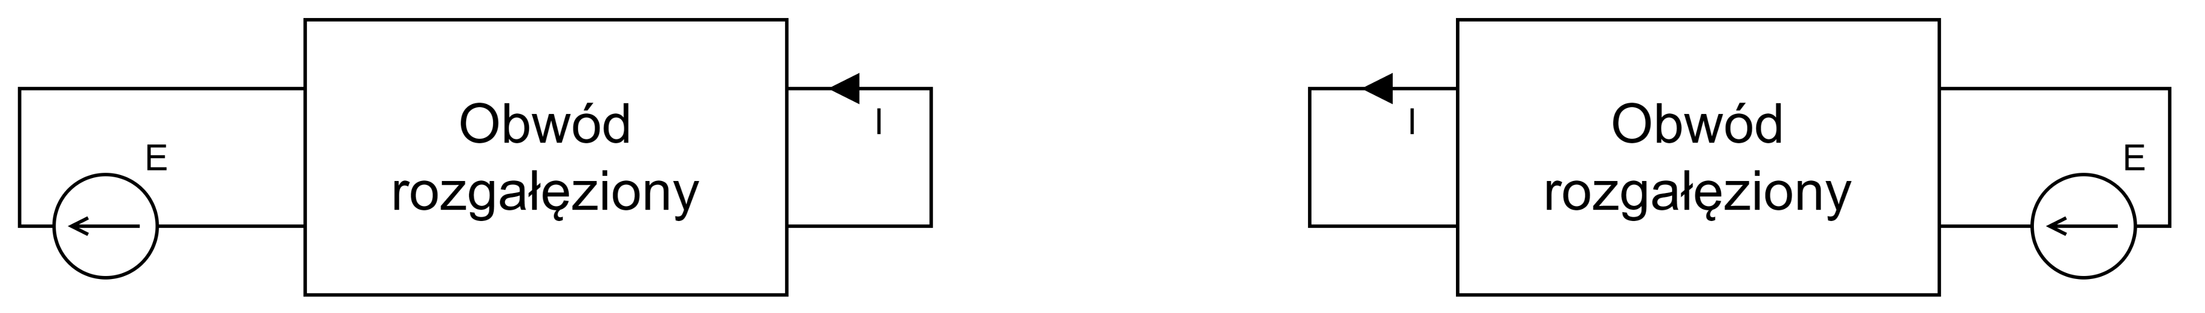
Zasada wzajemności
W obwodzie rozgałęzionym, z jednym źródłem napięciowym, wywołującym w k-tej gałęzi prąd I, to po przeniesieniu źródła do tej gałęzi, w gałęzi z której przeniesiono źródło popłynie taki sam prąd jaki płynął pierwotnie w gałęzi k-tej.

Slide 5
Włącznie dodatkowych źródeł
Twierdzenie o włączaniu dodatkowych źródeł napięcia
W obwodzie rozgałęzionym rozpływ prądów nie zmieni się po włączeniu do każdej gałęzi powiązanej z danym węzłem po jednym idealnym źródle napięciowym o tych samych parametrach (wartości, fazie i zwrocie w stosunku do rozpatrywanego węzła).
Twierdzenie o włączaniu dodatkowych źródeł prądu
W obwodzie rozgałęzionym rozpływ prądów nie zmieni się po włączeniu równolegle do każdej gałęzi danego oczka idealnych źródeł prądowych o tych samych parametrach (wartości, fazie i zwrocie względem przyjętego obiegu oczka)

Slide 6
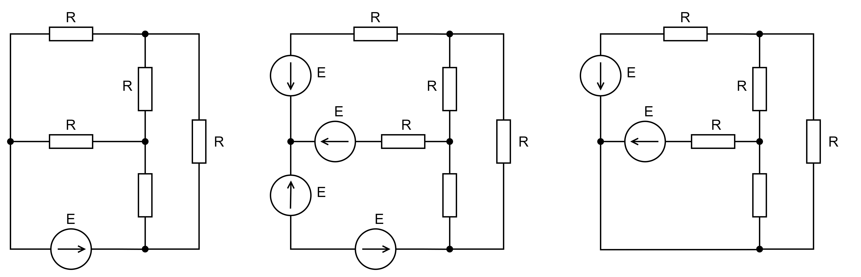
Włączanie dodatkowych źródeł

Slide 7
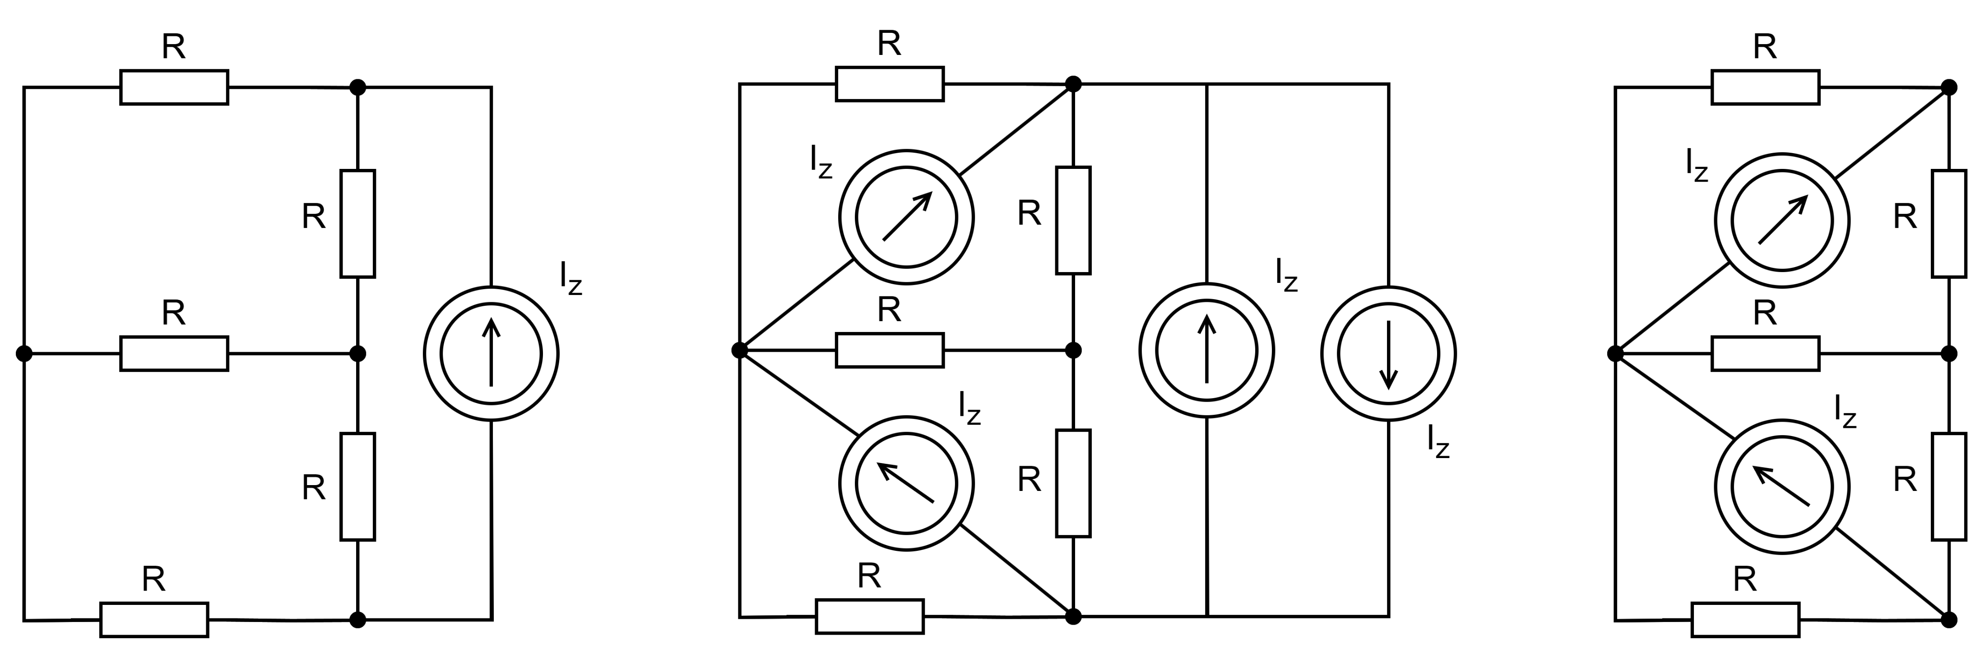
Włączanie dodatkowych źródeł

Slide 8
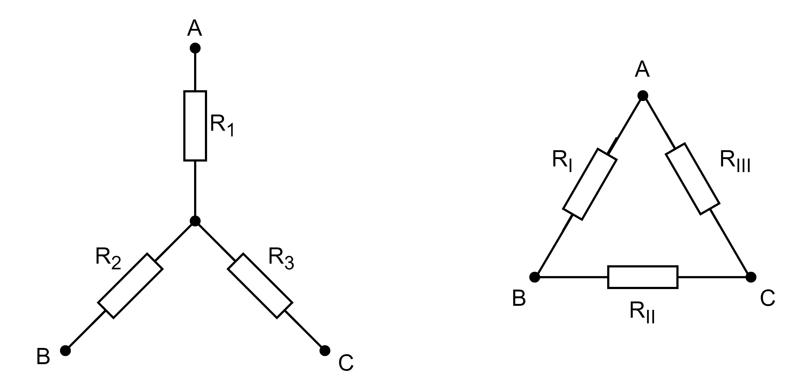
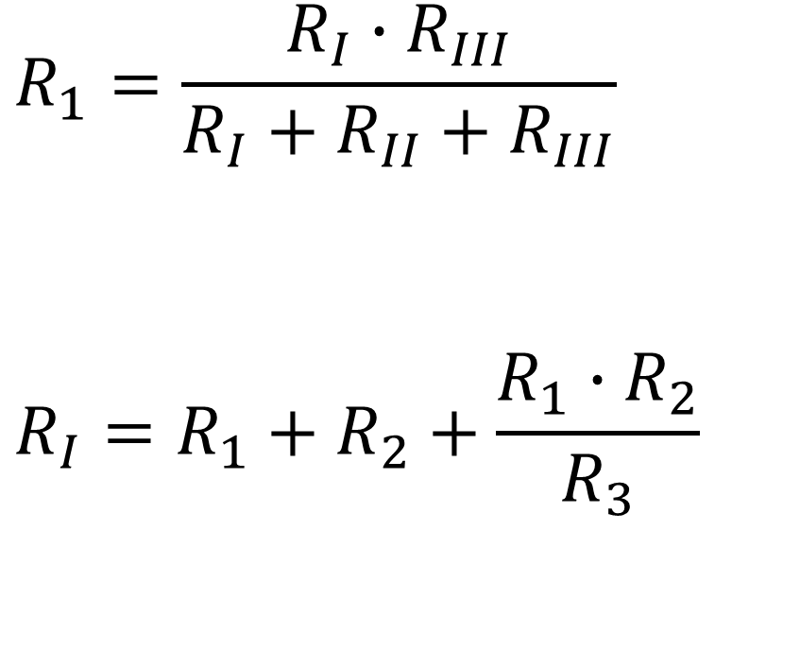
Transfiguracja gwiazda-trójkąt
$$R_{1}=\frac{R_{I}∙R_{III}}{R_{I}+R_{II}+R_{III}}$$
$$R_{I}=R_{1}+R_{2}+\frac{R_{1}∙R_{2}}{R_{3}}$$

Slide 9
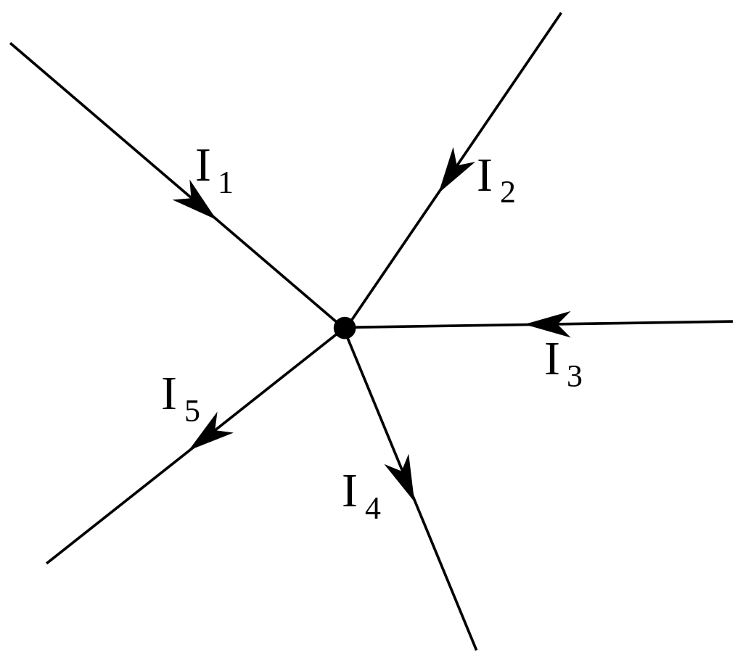
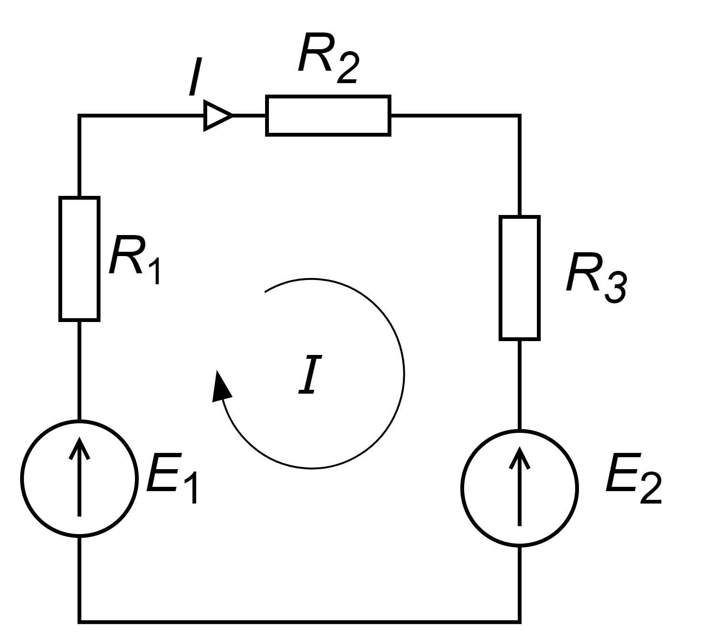
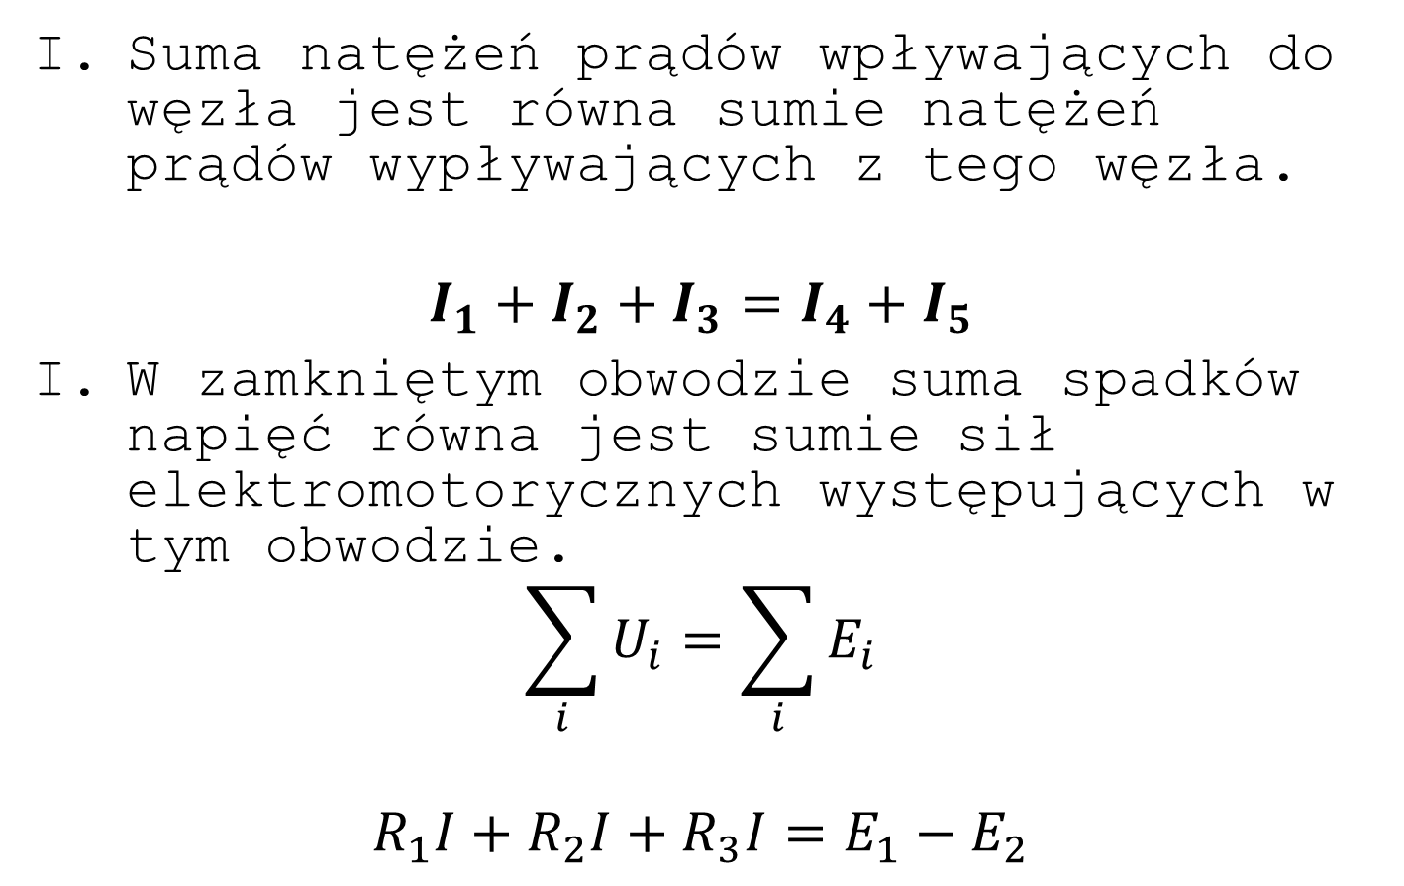
Metoda praw Kirchhoffa (I i II)
Suma natężeń prądów wpływających do węzła jest równa sumie natężeń prądów wypływających z tego węzła.
$$I_{1}+I_{2}+I_{3}=I_{4}+I_{5}$$
W zamkniętym obwodzie suma spadków napięć równa jest sumie sił elektromotorycznych występujących w tym obwodzie.
$$\sum_{i}{U_{i}=\sum_{i}{E_{i}}}$$
$$R_{1}I+R_{2}I+R_{3}I=E_{1}−E_{2}$$

Slide 10
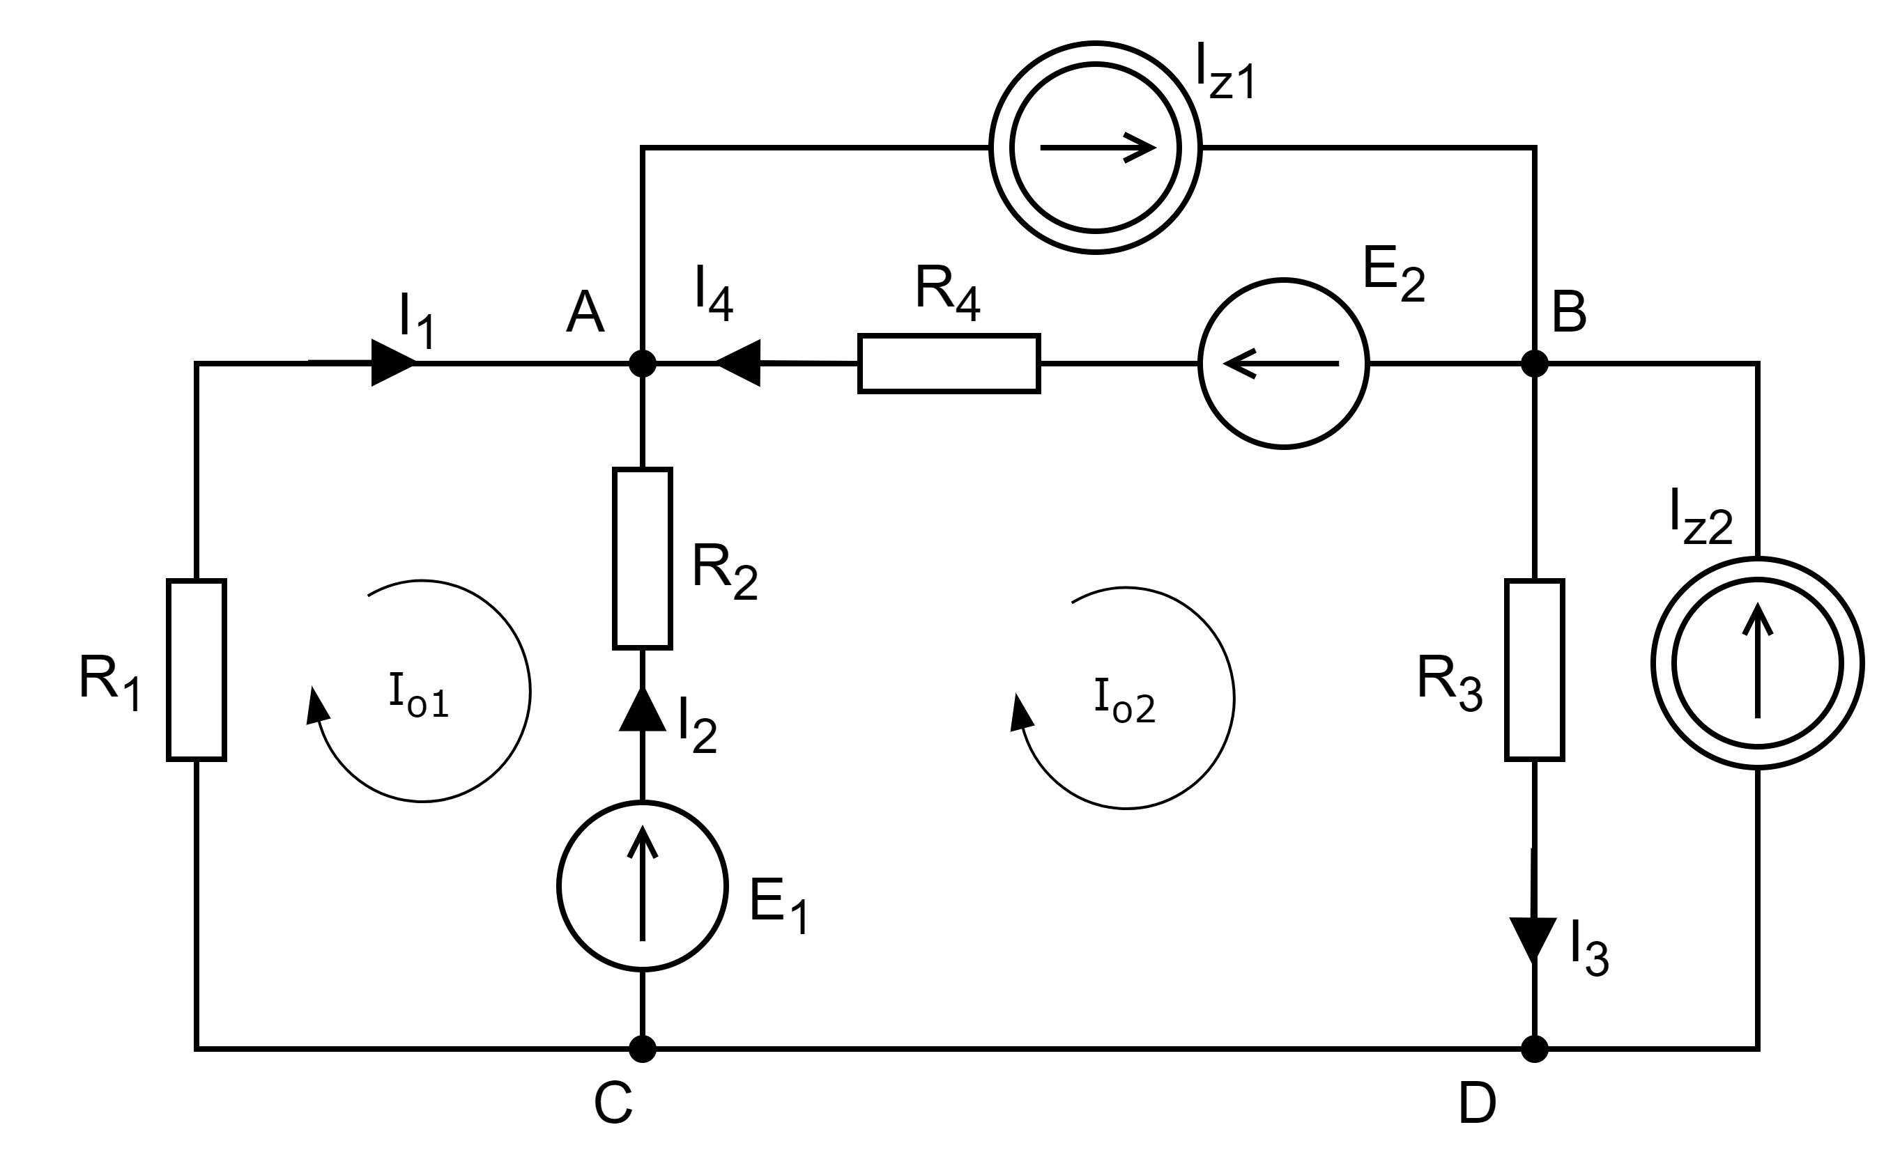
Przykład 2
Wyznaczyć rozpływ prądów w obwodzie metodą równań Kirchhoffa.
Dane:
  R₁=R₃=20𝛺
  R₂=R₄=40𝛺
  E₁=40V
  E₂=20V
  I_{z1}=2A
  I_{z2}=1A

Slide 11
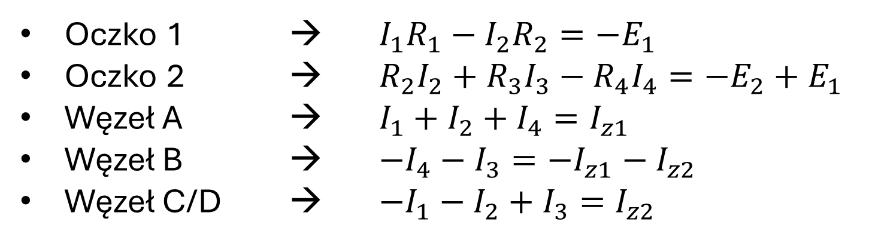
Przykład 2
Wyznaczyć rozpływ prądów w obwodzie metodą równań Kirchhoffa.
Dane:
  R₁=R₃=20𝛺
  R₂=R₄=40𝛺
  E₁=40V
  E₂=20V
  I_{z1}=2A
  I_{z2}=1A
Oczko 1 → $I_{1}R_{1}−I_{2}R_{2}={−E}_{1}$
Oczko 2 → $R_{2}I_{2}+R_{3}I_{3}−R_{4}I_{4}=−E_{2}+E_{1}$
Węzeł A → $I_{1}+I_{2}+I_{4}=I_{z1}$
Węzeł B → $−I_{4}−I_{3}=−I_{z1}−I_{z2}$
Węzeł C/D → $−I_{1}−I_{2}+I_{3}=I_{z2}$

Slide 12
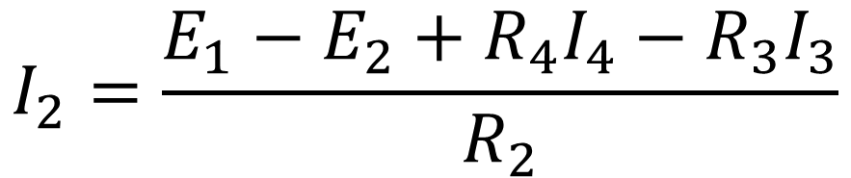
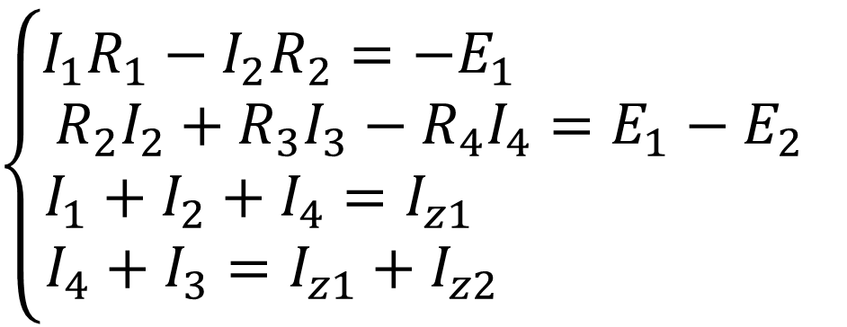
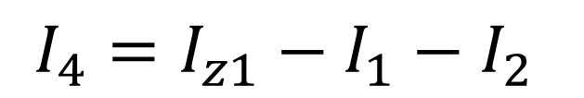

Przykład 2
$$\left\{\begin{matrix}I_{1}R_{1}−I_{2}R_{2}={−E}_{1} \\ R_{2}I_{2}+R_{3}I_{3}−R_{4}I_{4}=E_{1}−E_{2} \\ I_{1}+I_{2}+I_{4}=I_{z1} \\ I_{4}+I_{3}=I_{z1}+I_{z2} \end{matrix}\right.$$
$$I_{1}=\frac{−E_{1}+R_{2}I_{2}}{R_{1}}$$
$$I_{2}=\frac{E_{1}−E_{2}+R_{4}I_{4}−R_{3}I_{3}}{R_{2}}$$
$$I_{4}=I_{z1}−I_{1}−I_{2}$$
$$I_{3}=I_{z1}+I_{z2}−I4=I_{z1}+I_{z2}−I_{z1}+I_{1}+I_{2}=I_{z2}+I_{1}+I_{2}$$

Slide 13
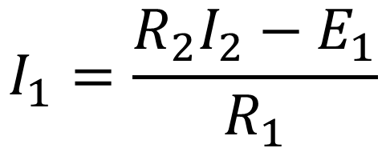
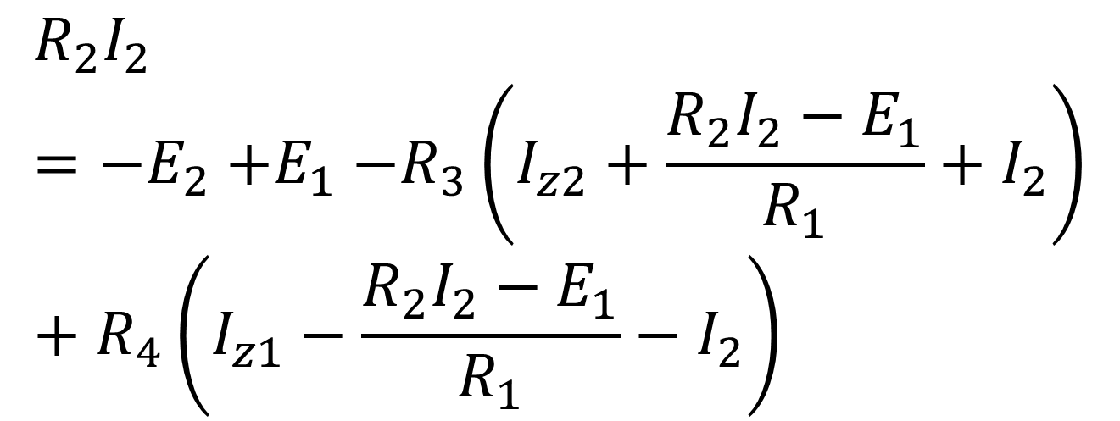
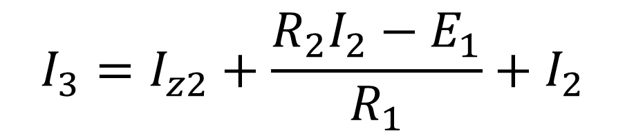
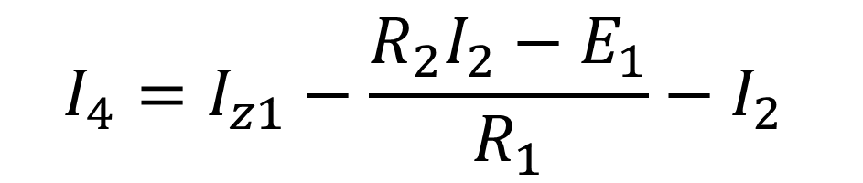
Przykład 2
$${R_{2}I}_{2}=−E_{2}{+E}_{1}−R_{3}\left(I_{z2}+\frac{{R_{2}I_{2}−E}_{1}}{R_{1}}+I_{2}\right)+R_{4}\left(I_{z1}−\frac{{R_{2}I_{2}−E}_{1}}{R_{1}}−I_{2}\right)$$
$$I_{1}=\frac{R_{2}I_{2}−E_{1}}{R_{1}}$$
$$I_{4}=I_{z1}−\frac{{R_{2}I_{2}−E}_{1}}{R_{1}}−I_{2}$$
$$I_{3}=I_{z2}+\frac{{R_{2}I_{2}−E}_{1}}{R_{1}}+I_{2}$$

Slide 14
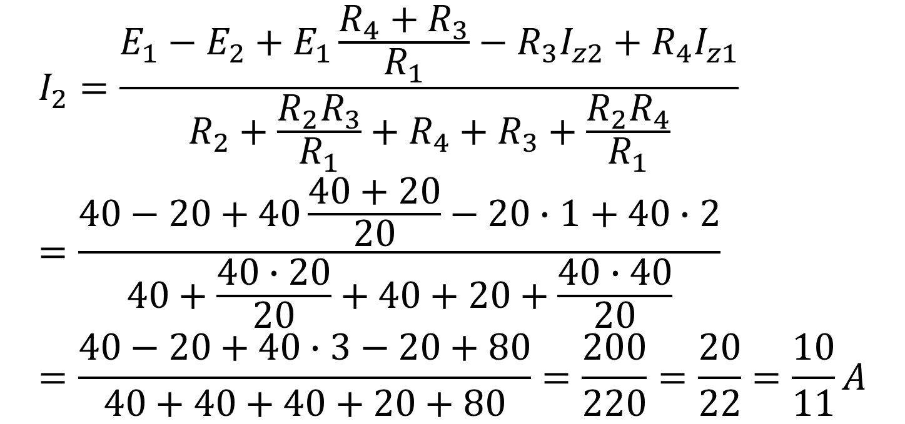
Przykład 2
$${R_{2}I}_{2}=−E_{2}{+E}_{1}−R_{3}\left(I_{z2}+\frac{{R_{2}I_{2}−E}_{1}}{R_{1}}+I_{2}\right)+R_{4}\left(I_{z1}−\frac{{R_{2}I_{2}−E}_{1}}{R_{1}}−I_{2}\right)$$
$$I_{2}=\frac{E_{1}−E_{2}+E_{1}\frac{R_{4}+R_{3}}{R_{1}}−R_{3}I_{z2}+R_{4}I_{z1}}{R_{2}+\frac{R_{2}R_{3}}{R_{1}}+R_{4}+R_{3}+\frac{R_{2}R_{4}}{R_{1}}}=\frac{40−20+40\frac{40+20}{20}−20∙1+40∙2}{40+\frac{40∙20}{20}+40+20+\frac{40∙40}{20}}=\frac{40−20+40∙3−20+80}{40+40+40+20+80}=\frac{200}{220}=\frac{20}{22}=\frac{10}{11}A$$

Slide 15
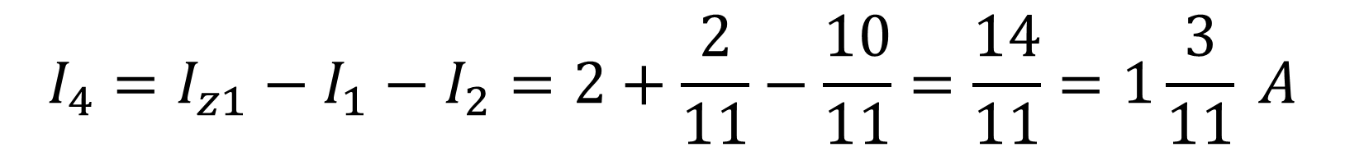
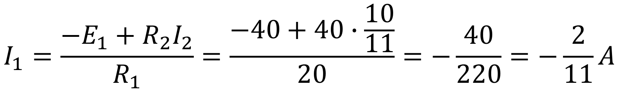
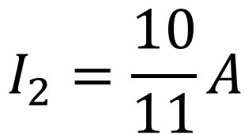
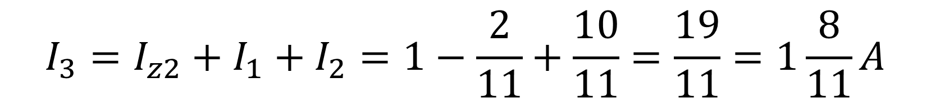
Przykład 2
$$I_{2}=\frac{10}{11}A$$
$$I_{1}=\frac{−E_{1}+R_{2}I_{2}}{R_{1}}=\frac{−40+40∙\frac{10}{11}}{20}=−\frac{40}{220}=−\frac{2}{11}A$$
$$I_{3}=I_{z2}+I_{1}+I_{2}=1−\frac{2}{11}+\frac{10}{11}=\frac{19}{11}=1\frac{8}{11}A$$
$$I_{4}=I_{z1}−I_{1}−I_{2}=2+\frac{2}{11}−\frac{10}{11}=\frac{14}{11}=1\frac{3}{11} A$$

Slide 16
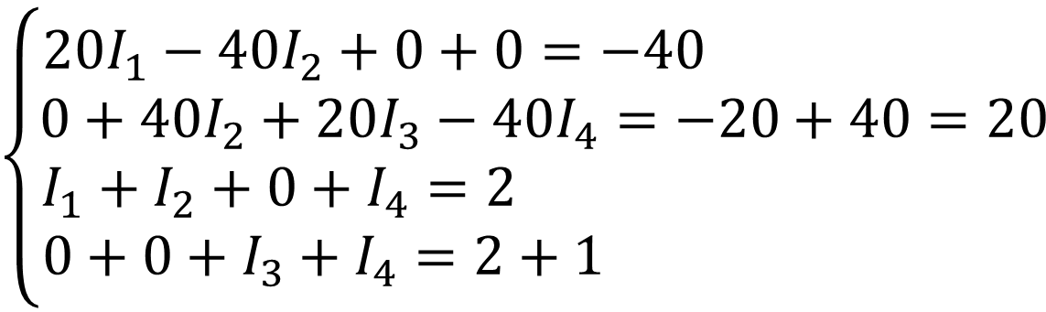
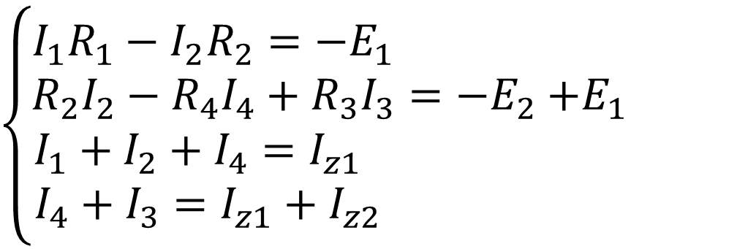
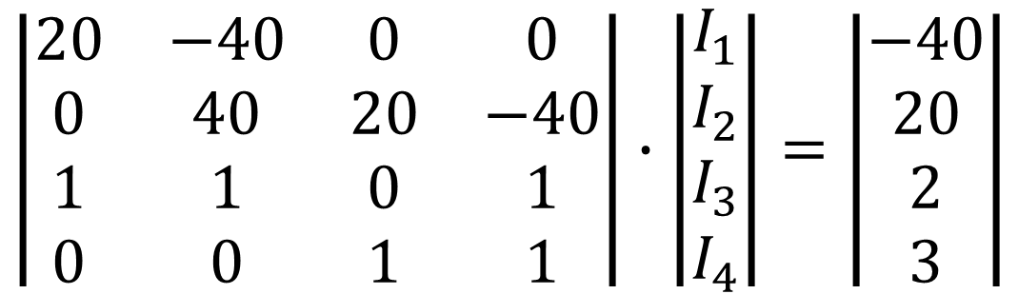
Przykład 2 – Metoda wyznaczników
$$\left\{\begin{matrix}I_{1}R_{1}−I_{2}R_{2}={−E}_{1} \\ R_{2}I_{2}−R_{4}I_{4}+R_{3}I_{3}=−E_{2}{+E}_{1} \\ I_{1}+I_{2}+I_{4}=I_{z1} \\ I_{4}+I_{3}=I_{z1}+I_{z2} \end{matrix}\right.$$
$$\left|\begin{matrix}20 & −40 & 0 & 0 \\ 0 & 40 & 20 & −40 \\ 1 & 1 & 0 & 1 \\ 0 & 0 & 1 & 1\end{matrix}\right|∙\left|\begin{matrix}I_{1} \\ I_{2} \\ I_{3} \\ I_{4}\end{matrix}\right|=\left|\begin{matrix}−40 \\ 20 \\ 2 \\ 3\end{matrix}\right|$$
$$\left\{\begin{matrix}{20I}_{1}−{40I}_{2}+0+0=−40 \\ 0+40I_{2}+20I_{3}−40I_{4}=−20+40=20 \\ I_{1}+I_{2}+0+I_{4}=2 \\ 0+0+I_{3}+I_{4}=2+1 \end{matrix}\right.$$

Slide 17
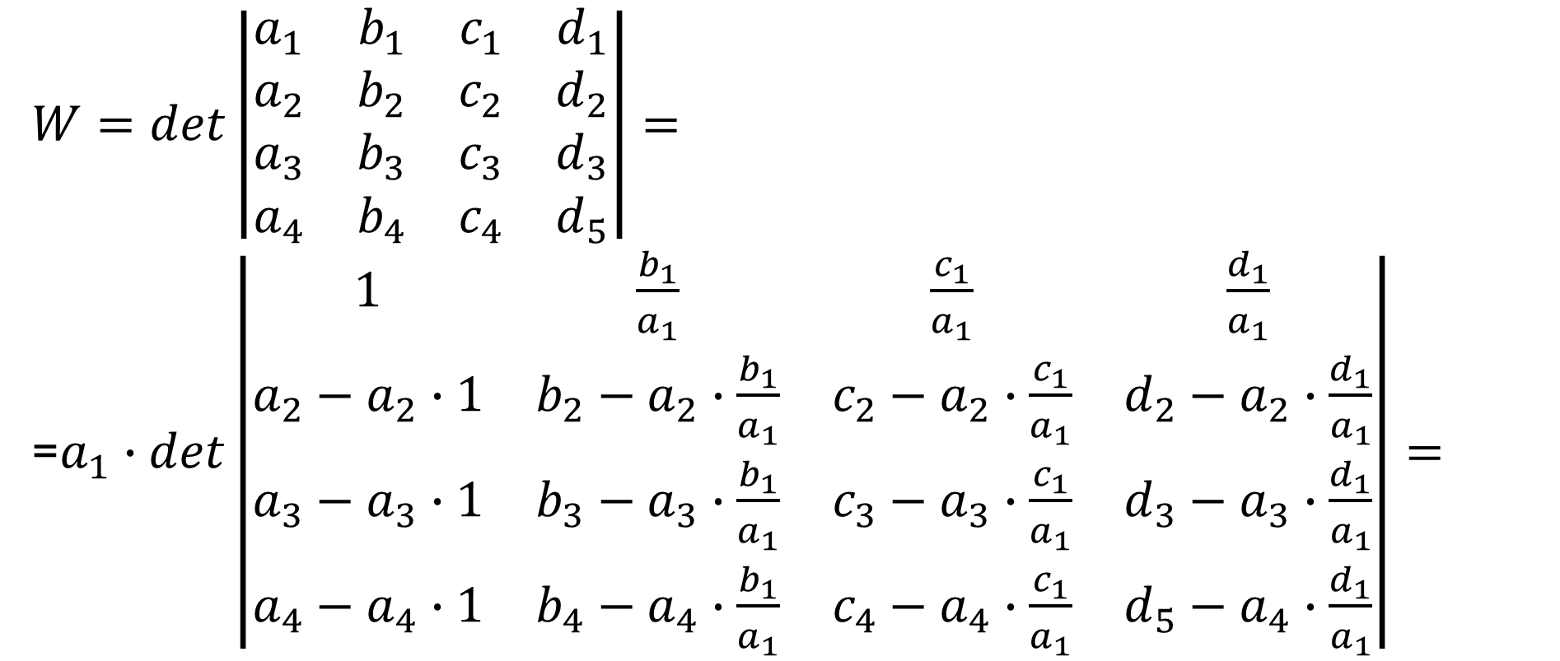
Metoda wyznaczników
$$W=det\left|\begin{matrix}a_{1} & b_{1} & c_{1} & d_{1} \\ a_{2} & b_{2} & c_{2} & d_{2} \\ a_{3} & b_{3} & c_{3} & d_{3} \\ a_{4} & b_{4} & c_{4} & d_{5}\end{matrix}\right|=$$
=$a_{1}∙det\left|\begin{matrix}1 & \frac{b_{1}}{a_{1}} & \frac{c_{1}}{a_{1}} & \frac{d_{1}}{a_{1}} \\ a_{2}−a_{2}∙1 & b_{2}−a_{2}∙\frac{b_{1}}{a_{1}} & c_{2}−a_{2}∙\frac{c_{1}}{a_{1}} & d_{2}−a_{2}∙\frac{d_{1}}{a_{1}} \\ a_{3}−a_{3}∙1 & b_{3}−a_{3}∙\frac{b_{1}}{a_{1}} & c_{3}−a_{3}∙\frac{c_{1}}{a_{1}} & d_{3}−a_{3}∙\frac{d_{1}}{a_{1}} \\ a_{4}−a_{4}∙1 & b_{4}−a_{4}∙\frac{b_{1}}{a_{1}} & c_{4}−a_{4}∙\frac{c_{1}}{a_{1}} & d_{5}−a_{4}∙\frac{d_{1}}{a_{1}}\end{matrix}\right|=$

Slide 18
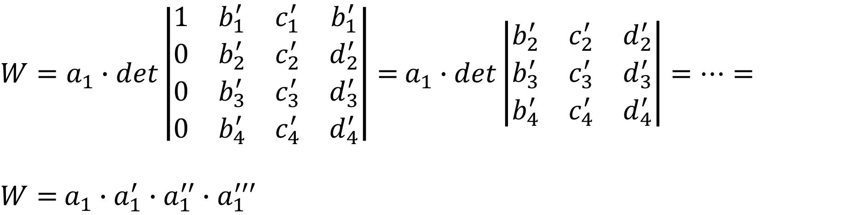
Metoda wyznaczników
$W=a_{1}∙det\left|\begin{matrix}1 & b_{1}^{′} & c_{1}^{′} & b_{1}^{′} \\ 0 & b_{2}^{′} & c_{2}^{′} & d_{2}^{′} \\ 0 & b_{3}^{′} & c_{3}^{′} & d_{3}^{′} \\ 0 & b_{4}^{′} & c_{4}^{′} & d_{4}^{′}\end{matrix}\right|=$ $a_{1}∙det\left|\begin{matrix}b_{2}^{′} & c_{2}^{′} & d_{2}^{′} \\ b_{3}^{′} & c_{3}^{′} & d_{3}^{′} \\ b_{4}^{′} & c_{4}^{′} & d_{4}^{′}\end{matrix}\right|=…=$
$W=$ $a_{1}∙a_{1}^{′}∙a_{1}^{′′}∙a_{1}^{′′′}$

Slide 19
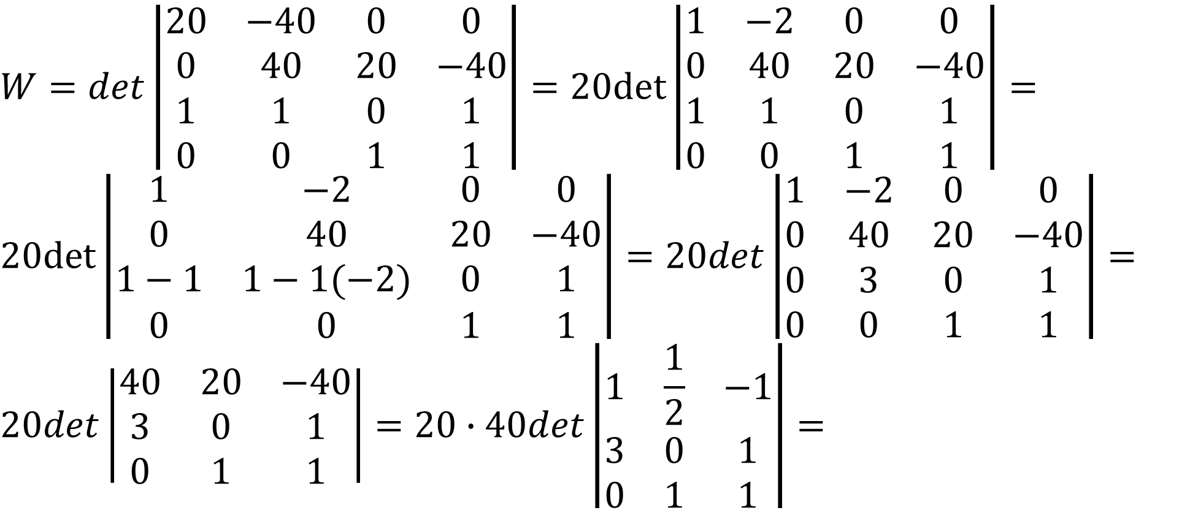
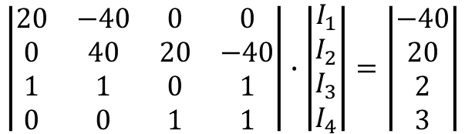
Metoda wyznaczników
$$\left|\begin{matrix}20 & −40 & 0 & 0 \\ 0 & 40 & 20 & −40 \\ 1 & 1 & 0 & 1 \\ 0 & 0 & 1 & 1\end{matrix}\right|∙\left|\begin{matrix}I_{1} \\ I_{2} \\ I_{3} \\ I_{4}\end{matrix}\right|=\left|\begin{matrix}−40 \\ 20 \\ 2 \\ 3\end{matrix}\right|$$
$$W=det\left|\begin{matrix}20 & −40 & 0 & 0 \\ 0 & 40 & 20 & −40 \\ 1 & 1 & 0 & 1 \\ 0 & 0 & 1 & 1\end{matrix}\right|=20det\left|\begin{matrix}1 & −2 & 0 & 0 \\ 0 & 40 & 20 & −40 \\ 1 & 1 & 0 & 1 \\ 0 & 0 & 1 & 1\end{matrix}\right|=$$
$$20det\left|\begin{matrix}1 & −2 & 0 & 0 \\ 0 & 40 & 20 & −40 \\ 1−1 & 1−1(−2) & 0 & 1 \\ 0 & 0 & 1 & 1\end{matrix}\right|=20det\left|\begin{matrix}1 & −2 & 0 & 0 \\ 0 & 40 & 20 & −40 \\ 0 & 3 & 0 & 1 \\ 0 & 0 & 1 & 1\end{matrix}\right|=$$
$$20det\left|\begin{matrix}40 & 20 & −40 \\ 3 & 0 & 1 \\ 0 & 1 & 1\end{matrix}\right|=20∙40det\left|\begin{matrix}1 & \frac{1}{2} & −1 \\ 3 & 0 & 1 \\ 0 & 1 & 1\end{matrix}\right|=$$

Slide 20
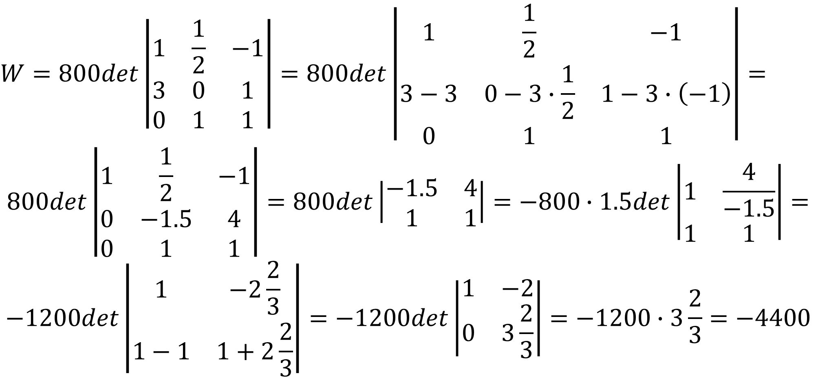
Metoda wyznaczników
$$\left|\begin{matrix}20 & −40 & 0 & 0 \\ 0 & 40 & 20 & −40 \\ 1 & 1 & 0 & 1 \\ 0 & 0 & 1 & 1\end{matrix}\right|∙\left|\begin{matrix}I_{1} \\ I_{2} \\ I_{3} \\ I_{4}\end{matrix}\right|=\left|\begin{matrix}−40 \\ 20 \\ 2 \\ 3\end{matrix}\right|$$
$$W=800det\left|\begin{matrix}1 & \frac{1}{2} & −1 \\ 3 & 0 & 1 \\ 0 & 1 & 1\end{matrix}\right|=800det\left|\begin{matrix}1 & \frac{1}{2} & −1 \\ 3−3 & 0−3∙\frac{1}{2} & 1−3∙\left(−1\right) \\ 0 & 1 & 1\end{matrix}\right|=$$
$$800det\left|\begin{matrix}1 & \frac{1}{2} & −1 \\ 0 & −1.5 & 4 \\ 0 & 1 & 1\end{matrix}\right|=800det\left|\begin{matrix}−1.5 & 4 \\ 1 & 1\end{matrix}\right|=−800∙1.5det\left|\begin{matrix}1 & \frac{4}{−1.5} \\ 1 & 1\end{matrix}\right|=$$
$$−1200det\left|\begin{matrix}1 & −2\frac{2}{3} \\ 1−1 & 1+2\frac{2}{3}\end{matrix}\right|=−1200det\left|\begin{matrix}1 & −2 \\ 0 & 3\frac{2}{3}\end{matrix}\right|=−1200∙3\frac{2}{3}=−4400$$

Slide 21
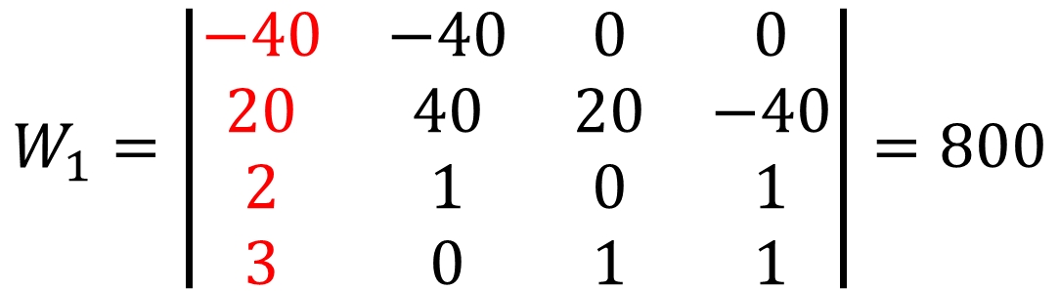
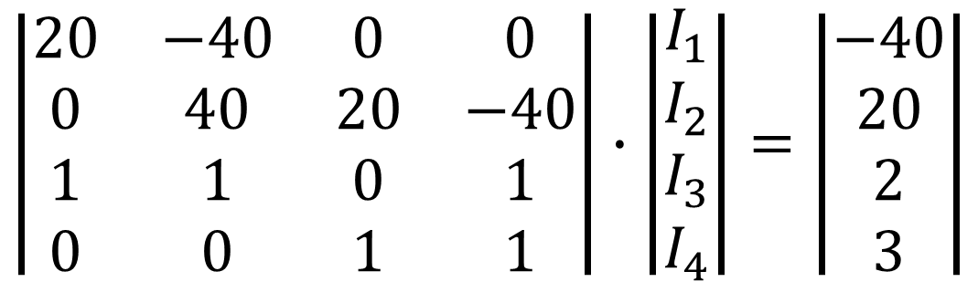
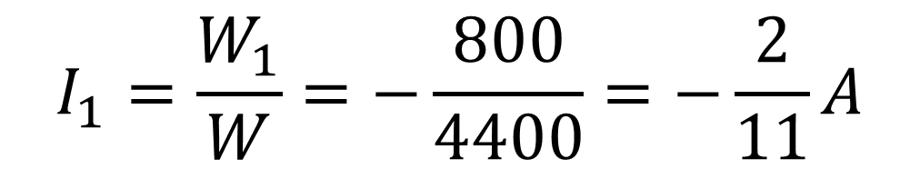
Przykład 2 – Metoda wyznaczników
$$\left|\begin{matrix}20 & −40 & 0 & 0 \\ 0 & 40 & 20 & −40 \\ 1 & 1 & 0 & 1 \\ 0 & 0 & 1 & 1\end{matrix}\right|∙\left|\begin{matrix}I_{1} \\ I_{2} \\ I_{3} \\ I_{4}\end{matrix}\right|=\left|\begin{matrix}−40 \\ 20 \\ 2 \\ 3\end{matrix}\right|$$
$$I_{1}=\frac{W_{1}}{W}=−\frac{800}{4400}=−\frac{2}{11}A$$
$$W_{1}=\left|\begin{matrix}−40 & −40 & 0 & 0 \\ 20 & 40 & 20 & −40 \\ 2 & 1 & 0 & 1 \\ 3 & 0 & 1 & 1\end{matrix}\right|=800$$

Slide 22
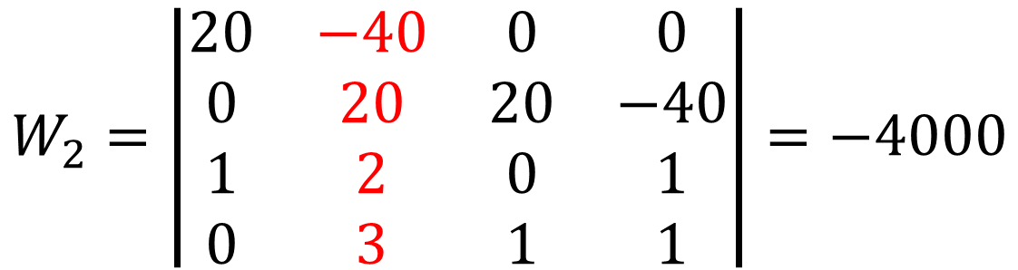
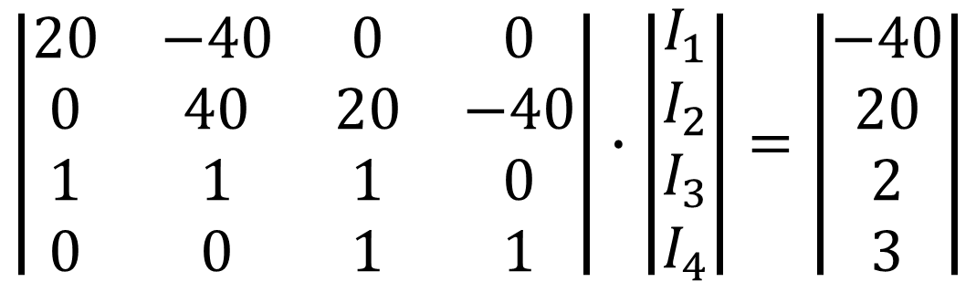
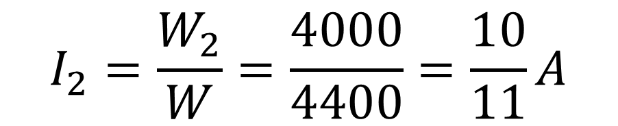
Przykład 2 – Metoda wyznaczników
$$\left|\begin{matrix}20 & −40 & 0 & 0 \\ 0 & 40 & 20 & −40 \\ 1 & 1 & 1 & 0 \\ 0 & 0 & 1 & 1\end{matrix}\right|∙\left|\begin{matrix}I_{1} \\ I_{2} \\ I_{3} \\ I_{4}\end{matrix}\right|=\left|\begin{matrix}−40 \\ 20 \\ 2 \\ 3\end{matrix}\right|$$
$$I_{2}=\frac{W_{2}}{W}=\frac{4000}{4400}=\frac{10}{11}A$$
$$W_{2}=\left|\begin{matrix}20 & −40 & 0 & 0 \\ 0 & 20 & 20 & −40 \\ 1 & 2 & 0 & 1 \\ 0 & 3 & 1 & 1\end{matrix}\right|=−4000$$

Slide 23
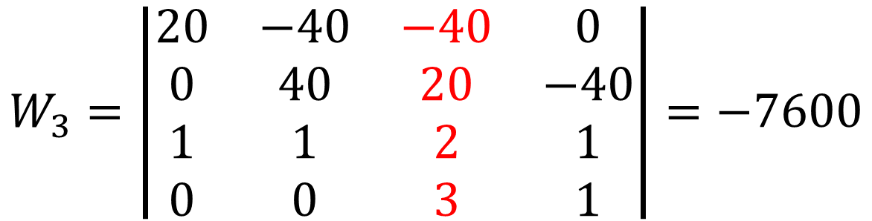
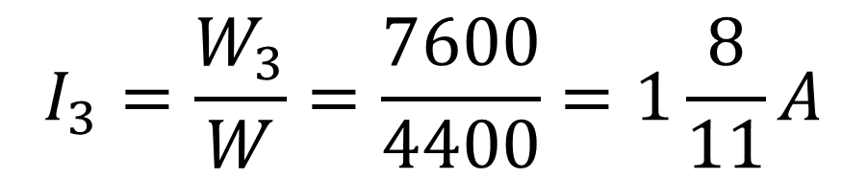
Przykład 2 – Metoda wyznaczników
$$\left|\begin{matrix}20 & −40 & 0 & 0 \\ 0 & 40 & 20 & −40 \\ 1 & 1 & 1 & 0 \\ 0 & 0 & 1 & 1\end{matrix}\right|∙\left|\begin{matrix}I_{1} \\ I_{2} \\ I_{3} \\ I_{4}\end{matrix}\right|=\left|\begin{matrix}−40 \\ 20 \\ 2 \\ 3\end{matrix}\right|$$
$$I_{3}=\frac{W_{3}}{W}=\frac{7600}{4400}=1\frac{8}{11}A$$
$$W_{3}=\left|\begin{matrix}20 & −40 & −40 & 0 \\ 0 & 40 & 20 & −40 \\ 1 & 1 & 2 & 1 \\ 0 & 0 & 3 & 1\end{matrix}\right|=−7600$$

Slide 24
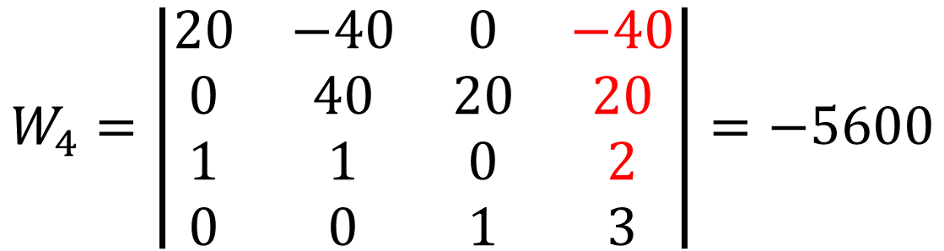
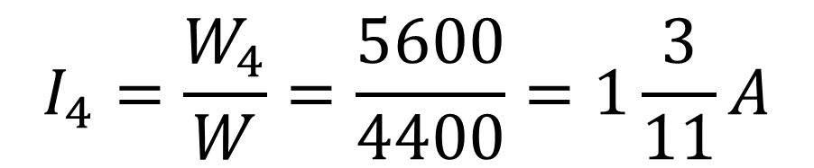
Przykład 2 – Metoda wyznaczników
$$\left|\begin{matrix}20 & −40 & 0 & 0 \\ 0 & 40 & 20 & −40 \\ 1 & 1 & 1 & 0 \\ 0 & 0 & 1 & 1\end{matrix}\right|∙\left|\begin{matrix}I_{1} \\ I_{2} \\ I_{3} \\ I_{4}\end{matrix}\right|=\left|\begin{matrix}−40 \\ 20 \\ 2 \\ 3\end{matrix}\right|$$
$$I_{4}=\frac{W_{4}}{W}=\frac{5600}{4400}=1\frac{3}{11}A$$
$$W_{4}=\left|\begin{matrix}20 & −40 & 0 & −40 \\ 0 & 40 & 20 & 20 \\ 1 & 1 & 0 & 2 \\ 0 & 0 & 1 & 3\end{matrix}\right|=−5600$$

Slide 25
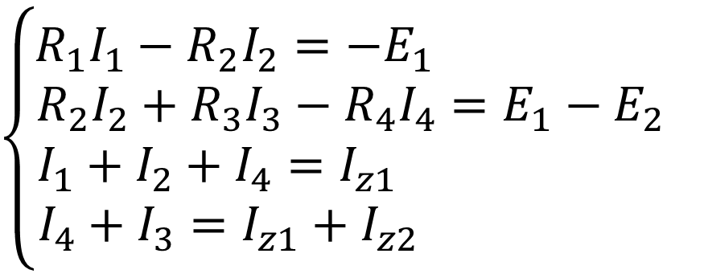
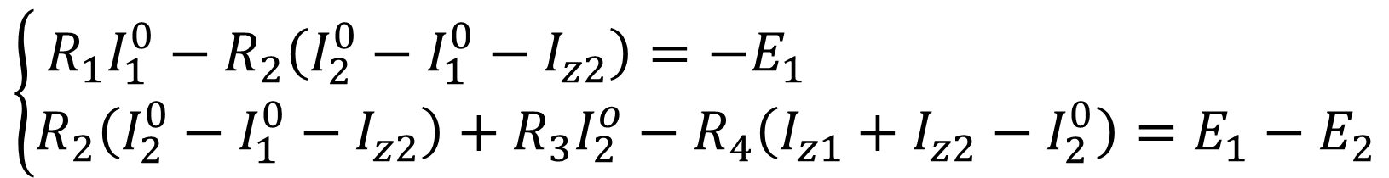

Metoda prądów oczkowych I
$$\left\{\begin{matrix}{R_{1}I}_{1}−{R_{2}I}_{2}={−E}_{1} \\ R_{2}I_{2}+R_{3}I_{3}−R_{4}I_{4}=E_{1}−E_{2} \\ I_{1}+I_{2}+I_{4}=I_{z1} \\ I_{4}+I_{3}=I_{z1}+I_{z2} \end{matrix}\right.$$
$$\left\{\begin{matrix}I_{1}^{o}=I_{1} \\ I_{2}^{o}=I_{3} \\ I_{4}=I_{z1}+I_{z2}−I_{2}^{0} \\ I_{2}=I_{z1}−I_{1}^{0}−I_{4}=I_{2}^{0}−I_{1}^{0}−I_{z2}\end{matrix}\right.$$
$$\left\{\begin{matrix}{R_{1}I}_{1}^{0}−R_{2}\left(I_{2}^{0}−I_{1}^{0}−I_{z2}\right)={−E}_{1} \\ R_{2}\left(I_{2}^{0}−I_{1}^{0}−I_{z2}\right)+R_{3}I_{2}^{o}−R_{4}\left(I_{z1}+I_{z2}−I_{2}^{0}\right)=E_{1}−E_{2}\end{matrix}\right.$$

Slide 26




Metoda prądów oczkowych I
$$\left\{\begin{matrix}{R_{1}I}_{1}^{0}−R_{2}\left(I_{2}^{0}−I_{1}^{0}−I_{z2}\right)={−E}_{1} \\ R_{2}\left(I_{2}^{0}−I_{1}^{0}−I_{z2}\right)+R_{3}I_{2}^{o}−R_{4}\left(I_{z1}+I_{z2}−I_{2}^{0}\right)=E_{1}−E_{2}\end{matrix}\right.$$
$$\left\{\begin{matrix}{R_{1}I}_{1}^{0}−R_{2}I_{2}^{0}+R_{2}I_{1}^{0}+R_{2}I_{z2}={−E}_{1} \\ R_{2}I_{2}^{0}−R_{2}I_{1}^{0}−{R_{2}I}_{z2}+R_{3}I_{2}^{o}−R_{4}I_{z1}−R_{4}I_{z2}+{R_{4}I}_{2}^{0}=E_{1}−E_{2} \end{matrix}\right.$$
$$\left\{\begin{matrix}{\left(R_{1}+R_{2}\right)I}_{1}^{0}−R_{2}I_{2}^{0}={−E}_{1}−R_{2}I_{z2} \\ −R_{2}I_{1}^{0}+\left(R_{2}+R_{3}{+R}_{4}\right)I_{2}^{0}=E_{1}−E_{2}+{R_{2}I}_{z2}+R_{4}I_{z1}+R_{4}I_{z2}\end{matrix}\right.$$
$$\left\{\begin{matrix}{\left(20+40\right)I}_{1}^{0}−40I_{2}^{0}=−40−40∙1 \\ −40I_{1}^{0}+\left(40+20+40\right)I_{2}^{0}=40−20+40∙1+40∙2+40∙1\end{matrix}\right.$$

Slide 27



Metoda prądów oczkowych I
$$\left\{\begin{matrix}{\left(20+40\right)I}_{1}^{0}−40I_{2}^{0}=−40−40∙1 \\ −40I_{1}^{0}+\left(40+20+40\right)I_{2}^{0}=40−20+40∙1+40∙2+40∙1\end{matrix}\right.$$
$$\left\{\begin{matrix}60I_{1}^{0}−40I_{2}^{0}=−80 \\ {−40I}_{1}^{0}+100I_{2}^{o}=180\end{matrix}\right.$$
$$\left|\begin{matrix}60 & −40 \\ −40 & 100\end{matrix}\right|∙\left|\begin{matrix}I_{1}^{0} \\ I_{2}^{0}\end{matrix}\right|=\left|\begin{matrix}−80 \\ 180\end{matrix}\right|$$
$$W=\left|\begin{matrix}60 & −40 \\ −40 & 100\end{matrix}\right|=60∙100−40∙40=4400$$
$$W_{1}=\left|\begin{matrix}−80 & −40 \\ 180 & 100\end{matrix}\right|=−80∙100+180∙40=−800$$
$$W_{2}=\left|\begin{matrix}60 & −80 \\ −40 & 180\end{matrix}\right|=60∙180−80∙40=7600$$

Slide 28



Metoda prądów oczkowych I
$$I_{1}^{0}=\frac{W_{1}}{W}=−\frac{800}{4400}=−\frac{2}{11}A$$
$$I_{2}^{0}=\frac{W_{2}}{W}=\frac{7600}{4400}=1\frac{8}{11}A$$
$$\left\{\begin{matrix}{I_{1}=I}_{1}^{o}=−\frac{2}{11}A \\ {I_{3}=I}_{2}^{o}=1\frac{8}{11}A \\ I_{4}=I_{z1}+I_{z2}−I_{2}^{0}=2+1+1\frac{8}{11}=\frac{14}{11}=1\frac{3}{11}A \\ I_{2}=I_{2}^{0}−I_{1}^{0}−I_{z2}=1\frac{8}{11}+\frac{2}{11}−1=\frac{10}{11}A \end{matrix}\right.$$

Slide 29


Metoda prądów oczkowych II
$$I_{1}=I_{I}$$
$$I_{2}=I_{z1}−I_{1}−I_{4}$$
$$I_{3}=I_{II}+I_{z2}$$
$$I_{4}=−I_{3}+I_{z1}+I_{z2}$$
$$\left|\begin{matrix}R_{1}+R_{2} & −R_{2} \\ −R_{2} & R_{2}+R_{3}+R_{4}\end{matrix}\right|∙\left|\begin{matrix}I_{I} \\ I_{II}\end{matrix}\right|=\left|\begin{matrix}−E_{1} \\ E_{1}−E_{2}+R_{4}I_{z1}−R_{3}I_{z2}\end{matrix}\right|$$
$$\left|\begin{matrix}20+40 & −40 \\ −40 & 40+20+40\end{matrix}\right|∙\left|\begin{matrix}I_{I} \\ I_{II}\end{matrix}\right|=\left|\begin{matrix}−40 \\ 40−20+40∙2−20∙1\end{matrix}\right|$$
$$\left|\begin{matrix}60 & −40 \\ −40 & 100\end{matrix}\right|∙\left|\begin{matrix}I_{I} \\ I_{II}\end{matrix}\right|=\left|\begin{matrix}−40 \\ 80\end{matrix}\right|$$

Slide 30




Metoda prądów oczkowych II
$$W=\left|\begin{matrix}60 & −40 \\ −40 & 100\end{matrix}\right|=4400$$
$$W_{1}=\left|\begin{matrix}−40 & −40 \\ 80 & 100\end{matrix}\right|=−800$$
$$W_{2}=\left|\begin{matrix}60 & −40 \\ −40 & 80\end{matrix}\right|=3200$$
$$I_{1}=I_{I}=\frac{W_{1}}{W}=\frac{−800}{4400}=−\frac{2}{11}$$
$$I_{2}=I_{z1}−I_{1}−I_{4}=2+\frac{2}{11}−1\frac{3}{11}=\frac{10}{11}$$
$$I_{3}=I_{II}+I_{z2}=\frac{W_{2}}{W}+1=\frac{3200}{4400}+1=1\frac{8}{11}$$
$$I_{4}=−I_{3}+I_{z1}+I_{z2}=−1\frac{8}{11}+2+1=1\frac{3}{11}$$

Slide 31


Zadanie 1a
Obliczyć wartości prądów gałęziowych w obwodzie pokazanym na rysunku.
Dane: R_{x}=50𝛺, E_{x}=100V, Iz_{x}=5A
$$\left|\begin{matrix}3R & −R & −R \\ −R & 3R & −R \\ −R & −R & 4R\end{matrix}\right|∙\left|\begin{matrix}I_{I} \\ I_{II} \\ I_{III}\end{matrix}\right|=\left|\begin{matrix}E_{1} \\ E_{3}−E_{2} \\ E_{2}−RI_{z1}−RI_{z1}\end{matrix}\right|$$

Slide 32




Zadanie 1a
$$\left|\begin{matrix}3R & −R & −R \\ −R & 3R & −R \\ −R & −R & 4R\end{matrix}\right|∙\left|\begin{matrix}I_{I} \\ I_{II} \\ I_{III}\end{matrix}\right|=\left|\begin{matrix}E_{1} \\ E_{3}−E_{2} \\ E_{2}−RI_{z1}−RI_{z1}\end{matrix}\right|$$
$$\left|\begin{matrix}150 & −50 & −50 \\ −50 & 150 & −50 \\ −50 & −50 & 200\end{matrix}\right|∙\left|\begin{matrix}I_{I} \\ I_{II} \\ I_{III}\end{matrix}\right|=\left|\begin{matrix}100 \\ 0 \\ −400\end{matrix}\right|$$
$$\begin{matrix}∆=3∙{10}^{6} \\ ∆_{1}=−1.25∙{10}^{6} \\ ∆_{2}=−2.75∙{10}^{6} \\ ∆_{3}=−7∙{10}^{6} \end{matrix}$$
$$\begin{matrix}I_{I}=−0.417 A \\ I_{II}=−0.917 A \\ I_{III}=−2.33 A\end{matrix}$$

Slide 33


Zadanie 1a
$$\begin{matrix}I_{I}=−0.417 A \\ I_{II}=−0.917 A \\ I_{III}=−2.33 A\end{matrix}$$
I₂
I₆
$$\begin{matrix}I_{1}=−0.417 A \\ I_{2}=−0.917 A \\ I_{3}=I_{III}+I_{z2}=2.67 A \\ I_{4}=−I_{3}=−2.67 A \\ \begin{aligned}I_{5}=−\left(I_{1}+I_{4}+I_{z1}\right)= \\ =−1.91 A \end{aligned} \\ \begin{aligned}I_{6}=I_{3}−I_{z2}−I_{2}= \\ =−1.41 A \end{aligned} \\ I_{7}=I_{1}−I_{2}=0.5 A \end{matrix}$$
I₇
I₁
I₅
I₃
I₄

Slide 34



Metoda potencjałów węzłowych I
$I_{1}=G_{1}{(0−V}_{1})$
$I_{2}=G_{2}\left(E_{1}+(0−V_{1})\right)$
$I_{3}=G_{3}{(V}_{2}−0)$
$I_{4}=G_{4}\left(E_{2}+\left(V_{2}−V_{1}\right)\right)$
$I_{1}+I_{2}+I_{4}=I_{z1}$
$I_{3}+I_{4}=I_{z1}+I_{z2}$

Slide 35

Metoda potencjałów węzłowych I
$I_{1}=−G_{1}V_{1}$
$I_{2}=G_{2}\left(E_{1}−V_{1}\right)=G_{2}E_{1}−G_{2}V_{1}$
$I_{3}=G_{3}V_{2}$
$I_{4}=G_{4}\left(E_{2}+\left(V_{2}−V_{1}\right)\right)=G_{4}E_{2}+G_{4}V_{2}−G_{4}V_{2}$
$I_{1}+I_{2}+I_{4}=I_{z1}$
$I_{3}+I_{4}=I_{z1}+I_{z2}$
$−G_{1}V_{1}+G_{2}E_{1}−G_{2}V_{1}+G_{4}E_{2}+G_{4}V_{2}−G_{4}V_{1}=I_{z1}$
$G_{3}V_{2}+G_{4}E_{2}+G_{4}V_{2}−G_{4}V_{1}=I_{z1}+I_{z2}$

Slide 36

Metoda potencjałów węzłowych I
$−G_{1}V_{1}+G_{2}E_{1}−G_{2}V_{1}+G_{4}E_{2}+G_{4}V_{2}−G_{4}V_{1}=I_{z1}$
$G_{3}V_{2}+G_{4}E_{2}+G_{4}V_{2}−G_{4}V_{1}=I_{z1}+I_{z2}$
$−\left(G_{1}+G_{2}+G_{4}\right)V_{1}+G_{4}V_{2}=I_{z1}−G_{2}E_{1}−G_{4}E_{2}$
${−G}_{4}V_{1}+\left({G_{3}+G}_{4}\right)V_{2}=I_{z1}+I_{z2}−G_{4}E_{2}$
-$\left(0.05+0.025+0.025\right)V_{1}+0.025V_{2}=2−0.025∙40−0.025∙20$
$−0.025V_{1}+\left(0.05+0.025\right)V_{2}=2+1−0.025∙20$

Slide 37


Metoda potencjałów węzłowych I
-$\left(0.05+0.025+0.025\right)V_{1}+0.025V_{2}=2−0.025∙40−0.025∙20$
-$0.025V_{1}+\left(0.05+0.025\right)V_{2}=2+1−0.025∙20$
$−0.1V_{1}+0.025V_{2}=0.5$
$−0.025V_{1}+0.075V_{2}=2.5$
$$\left|\begin{matrix}−0.1 & 0.025 \\ −0.025 & 0.075\end{matrix}\right|∙\left|\begin{matrix}V_{1} \\ V_{2}\end{matrix}\right|=\left|\begin{matrix}0.5 \\ 2.5\end{matrix}\right|$$

Slide 38





Metoda potencjałów węzłowych I
$$W=\left|\begin{matrix}−0.1 & 0.025 \\ −0.025 & 0.075\end{matrix}\right|=−0.0068750$$
$$W_{1}=\left|\begin{matrix}0.5 & 0.025 \\ 2.5 & 0.075\end{matrix}\right|=−0.025$$
$$V_{1}=\frac{W_{1}}{W}=3.6363636$$
$$W_{2}=\left|\begin{matrix}−0.1 & 0.5 \\ −0.025 & 2.5\end{matrix}\right|=−0.2375$$
$$V_{2}=\frac{W_{2}}{W}=34.545455$$

Slide 39



Metoda potencjałów węzłowych I
$$V_{1}=3.6363636$$
$$V_{2}=34.545455$$
$I_{1}=−G_{1}V_{1}=−0.05∙3.6363636=−\frac{2}{11}A$
$I_{2}=G_{2}\left(E_{1}−V_{1}\right)=0.025∙\left(40−3.6363636\right)=\frac{10}{11}A$
$I_{3}=G_{3}V_{2}=0.05∙34.545455=1\frac{8}{11}A$
$I_{4}=G_{4}\left(E_{2}+\left(V_{2}−V_{1}\right)\right)=0.025∗(20+34.545455$- $3.6363636)=1\frac{3}{11}A$

Slide 40

Metoda potencjałów węzłowych II
$$\left|\begin{matrix}G_{1}+G_{2}+G_{4} & −G_{4} \\ −G_{4} & G_{3}+G_{4}\end{matrix}\right|∙\left|\begin{matrix}V_{1} \\ V_{1}\end{matrix}\right|=\left|\begin{matrix}G_{2}E_{1}+G_{4}E_{2}−I_{z1} \\ −G_{4}E_{2}+I_{z1}+I_{z2}\end{matrix}\right|$$
$$\left\{\begin{matrix}I_{1}=G_{1}\left(0−V_{1}\right) \\ I_{2}=G_{2}\left(0−V_{1}+E_{1}\right) \\ I_{3}=G_{3}\left(V_{2}−0\right) \\ I_{4}=G_{4}\left(V_{2}−V_{1}+E_{2}\right)\end{matrix}\right.$$

Slide 41

Metoda potencjałów węzłowych II
$$\left|\begin{matrix}G_{1}+G_{2}+G_{4} & −G_{4} \\ −G_{4} & G_{3}+G_{4}\end{matrix}\right|∙\left|\begin{matrix}V_{1} \\ V_{1}\end{matrix}\right|=\left|\begin{matrix}G_{2}E_{1}+G_{4}E_{2}−I_{z1} \\ −G_{4}E_{2}+I_{z1}+I_{z2}\end{matrix}\right|$$
$$\left|\begin{matrix}0.05+0.025+0.025 & −0.025 \\ −0.025 & 0.05+0.025\end{matrix}\right|∙\left|\begin{matrix}V_{1} \\ V_{1}\end{matrix}\right|=\left|\begin{matrix}0.025∙40+0.025∙20−2 \\ −0.025∙20+1+2\end{matrix}\right|$$
$$\left|\begin{matrix}0.1 & −0.025 \\ −0.025 & 0.075\end{matrix}\right|∙\left|\begin{matrix}V_{1} \\ V_{1}\end{matrix}\right|=\left|\begin{matrix}−0.5 \\ 2.5\end{matrix}\right|$$

Slide 42






Metoda potencjałów węzłowych II
$$\left|\begin{matrix}0.1 & −0.025 \\ −0.025 & 0.075\end{matrix}\right|∙\left|\begin{matrix}V_{1} \\ V_{1}\end{matrix}\right|=\left|\begin{matrix}−0.5 \\ 2.5\end{matrix}\right|$$
$$W=det\left|\begin{matrix}0.1 & −0.025 \\ −0.025 & 0.075\end{matrix}\right|=0.0068750$$
$$V_{1}=\frac{W_{1}}{W}=3.63$$
$$W_{1}=det\left|\begin{matrix}−0.5 & −0.025 \\ 2.5 & 0.075\end{matrix}\right|=0.025$$
$$W_{2}=det\left|\begin{matrix}0.1 & −0.5 \\ −0.025 & 2.5\end{matrix}\right|=0.2375$$
$$V_{2}=\frac{W_{2}}{W}=34.54$$

Slide 43

Metoda potencjałów węzłowych II
$$\left\{\begin{matrix}I_{1}={−G}_{1}V_{1}=−0.05∙3.63=0.90925≈−\frac{2}{11} \\ I_{2}=G_{2}\left(E_{1}−V_{1}\right)=0.025\left(40−3.63\right)=0.9091≈\frac{10}{11} \\ I_{3}=G_{3}V_{2}=0.05∙34.54=1.727≈1\frac{8}{11} \\ I_{4}=G_{4}\left({E_{2}+V}_{2}−V_{1}\right)=0.025\left(20+34.54−3.63\right)=1.17275≈1\frac{3}{11}\end{matrix}\right.$$

Slide 44
Zadanie 1b
Obliczyć wartości prądów gałęziowych w obwodzie pokazanym na rysunku.
Dane: R_{x}=50𝛺, E_{x}=100V, Iz_{x}=5A

Slide 45

Zadanie 2
Wyznaczyć rozpływ prądów w obwodzie pokazanym na rysunku. Dane do zadania:
R₁=R₄=5Ω
R₂=3Ω
R₃=2Ω
R₅=1Ω
R₆=0.5Ω
E₅=11V
E₆=36V

Slide 46




Zadanie 2a
$$\left|\begin{matrix}G_{6}+G_{1}+G_{3} & {−G}_{1} & {−G}_{6} \\ {−G}_{1} & G_{5}+G_{1}+G_{2} & {−G}_{2} \\ {−G}_{6} & {−G}_{2} & G_{6}+G_{2}+G_{4}\end{matrix}\right|∙\left|\begin{matrix}V_{1} \\ V_{2} \\ V_{3}\end{matrix}\right|=\left|\begin{matrix}{G_{6}E}_{6} \\ {G_{5}E}_{5} \\ {−G_{6}E}_{6}\end{matrix}\right|$$
$$\left|\begin{matrix}2+\frac{1}{5}+\frac{1}{2} & −\frac{1}{5} & −2 \\ −\frac{1}{5} & 1+\frac{1}{5}+\frac{1}{3} & −\frac{1}{3} \\ −2 & −\frac{1}{3} & 2+\frac{1}{3}+\frac{1}{5}\end{matrix}\right|∙\left|\begin{matrix}V_{1} \\ V_{2} \\ V_{3}\end{matrix}\right|=\left|\begin{matrix}2∙36 \\ 11 \\ −2∙36\end{matrix}\right|$$
$$\left|\begin{matrix}2\frac{7}{10} & −\frac{1}{5} & −2 \\ −\frac{1}{5} & 1\frac{8}{15} & −\frac{1}{3} \\ −2 & −\frac{1}{3} & 2\frac{8}{15}\end{matrix}\right|∙\left|\begin{matrix}V_{1} \\ V_{2} \\ V_{3}\end{matrix}\right|=\left|\begin{matrix}72 \\ 11 \\ −72\end{matrix}\right|$$

Slide 47



Zadanie 2a
W=3.68667
W₁=58.986667
W₂=22.12
W₃=-55.3
$$V_{1}=\frac{W_{1}}{W}=\frac{35.94667}{3.686667}=16$$
$$V_{2}=\frac{W_{2}}{W}=\frac{26.68}{3.686667}=6$$
$$V_{3}=\frac{W_{3}}{W}=\frac{−20.5}{3.686667}=−15$$

Slide 48




Zadanie 2a
$$I_{1}=G_{1}\left(V_{1}−V_{2}\right)=\frac{1}{5}\left(16−6\right)=2A$$
$$I_{2}=G_{2}\left(V_{2}−V_{3}\right)=\frac{1}{3}\left(6+15\right)=7A$$
$$I_{3}=G_{3}\left(V_{1}−0\right)=\frac{1}{2}\left(16\right)=8 A$$
$$I_{4}=G_{4}\left(V_{3}−0\right)=\frac{1}{5}\left(−15\right)=−3 A$$
$$I_{6}−I_{1}−I_{3}=10−2−8=0$$
$$I_{5}=G_{5}\left(E_{5}+0−V_{2}\right)=11−6=5 A$$
$$I_{6}=G_{6}\left({E_{6}+V}_{3}−V_{1}\right)=2\left(36−15−16\right)=10 A$$

Slide 49




Zadanie 2b
$$\left|\begin{matrix}R_{6}+R_{4}+R_{3} & {−R}_{3} & {−R}_{4} \\ {−R}_{3} & R_{5}+R_{1}+R_{3} & {−R}_{5} \\ {−R}_{4} & {−R}_{5} & R_{4}+R_{2}+R_{5}\end{matrix}\right|∙\left|\begin{matrix}I_{I} \\ I_{II} \\ I_{III}\end{matrix}\right|=\left|\begin{matrix}E_{6} \\ {−E}_{5} \\ E_{5}\end{matrix}\right|$$
$$\left|\begin{matrix}0.5+5+2 & −2 & −5 \\ −2 & 1+5+2 & −1 \\ −5 & −1 & 5+3+1\end{matrix}\right|∙\left|\begin{matrix}I_{I} \\ I_{II} \\ I_{III}\end{matrix}\right|=\left|\begin{matrix}36 \\ −11 \\ 11\end{matrix}\right|$$
$$\left|\begin{matrix}7.5 & −2 & −5 \\ −2 & 8 & −1 \\ −5 & −1 & 9\end{matrix}\right|∙\left|\begin{matrix}I_{I} \\ I_{II} \\ I_{III}\end{matrix}\right|=\left|\begin{matrix}36 \\ −11 \\ 11\end{matrix}\right|$$

Slide 50




Zadanie 2b
$$I_{6}=I_{I}=10 A$$
$$I_{1}=I_{II}=\text{2 }\text{A}$$
$$I_{2}=I_{III}=\text{7} \text{A}$$
$$I_{3}=I_{6}−I_{1}=10−2=8A$$
$$I_{4}=I_{2}−I_{6}=7−10=−3A$$
$$I_{5a}=I_{3}+I_{4}=8−3=5A$$
$$I_{5b}=I_{2}+I_{1}=7−2=5A$$
$$\left|\begin{matrix}7.5 & −2 & −5 \\ −2 & 8 & −1 \\ −5 & −1 & 9\end{matrix}\right|∙\left|\begin{matrix}I_{I} \\ I_{II} \\ I_{III}\end{matrix}\right|=\left|\begin{matrix}36 \\ −11 \\ 11\end{matrix}\right|$$
$$W=276.5$$
$$W_{1}=2765$$
$$W_{2}=553$$
$$W_{3}=1935.5$$
$$I_{I}=\frac{W_{1}}{W}=10 A$$
$$I_{II}=\frac{W_{2}}{W}=\text{2 }\text{A}$$
$$I_{III}=\frac{W_{3}}{W}=\text{7} \text{A}$$

Slide 51

Zadanie 3
Obliczyć rozpływ prądów w podanym obwodzie.
Dane:
R₁=5Ω
R₂=2Ω
R₃=10Ω
R₄=2Ω
R₅=5Ω
I_{z1}=1A, I_{z5}=2A
E₂=10V, E₄=20V

Slide 52


Zadanie 3
$$V_{2}=E_{4}$$
$$I_{1}=G_{1}\left(V_{1}−V_{2}\right)=G_{1}\left(V_{1}−E_{4}\right)$$
$I_{2}=G_{2}\left({E_{2}+V}_{3}−0\right)=$ $G_{2}\left({E_{2}+V}_{3}\right)$
$I_{3}=G_{3}\left(V_{3}−0\right)$= $G_{3}V_{3}$
$$I_{4}=G_{4}\left(V_{2}−V_{3}\right)=G_{4}\left(E_{4}−V_{3}\right)$$
$I_{5}=G_{5}\left(0−V_{1}\right)=$ $−G_{5}V_{1}$
$$\left\{\begin{matrix}I_{z5}+I_{5}−I_{z1}−I_{1}=0 \\ I_{z1}+I_{1}+I_{6}−I_{4}=0 \\ I_{4}−I_{2}−I_{3}=0 \end{matrix}\right.$$

Slide 53

Zadanie 3
$$V_{2}=E_{4}$$
$$I_{1}=G_{1}\left(V_{1}−V_{2}\right)=G_{1}\left(V_{1}−E_{4}\right)$$
$I_{2}=G_{2}\left({E_{2}+V}_{3}−0\right)=$ $G_{2}\left({E_{2}+V}_{3}\right)$
$I_{3}=G_{3}\left(V_{3}−0\right)$= $G_{3}V_{3}$
$$I_{4}=G_{4}\left(V_{2}−V_{3}\right)=G_{4}\left(E_{4}−V_{3}\right)$$
$I_{5}=G_{5}\left(0−V_{1}\right)=$ $−G_{5}V_{1}$
$$\left\{\begin{matrix}I_{z5}+I_{5}−I_{z1}−I_{1}=0 \\ I_{z1}+I_{1}+I_{6}−I_{4}=0 \\ I_{4}−I_{2}−I_{3}=0 \end{matrix}\right.$$
$$\left\{\begin{matrix}I_{z5}−G_{5}V_{1}−I_{z1}−G_{1}\left(V_{1}−E_{4}\right)=0 \\ I_{z1}+G_{1}\left(V_{1}−E_{4}\right)+I_{6}−G_{4}\left(E_{4}−V_{3}\right)=0 \\ G_{4}\left(E_{4}−V_{3}\right)−G_{2}\left({E_{2}+V}_{3}\right)−G_{3}V_{3}=0 \end{matrix}\right.$$

Slide 54



Zadanie 3
$$\left\{\begin{matrix}I_{z5}−G_{5}V_{1}−I_{z1}−G_{1}\left(V_{1}−E_{4}\right)=0 \\ I_{z1}+G_{1}\left(V_{1}−E_{4}\right)+I_{6}−G_{4}\left(E_{4}−V_{3}\right)=0 \\ G_{4}\left(E_{4}−V_{3}\right)−G_{2}\left({E_{2}+V}_{3}\right)−G_{3}V_{3}=0 \end{matrix}\right.$$
$$\left\{\begin{matrix}\left(G_{5}+G_{1}\right)V_{1}={I_{z5}−I}_{z1}+G_{1}E_{4} \\ G_{1}V_{1}+G_{4}V_{3}+I_{6}=G_{1}E_{4}+G_{4}E_{4}−I_{z1} \\ \left(G_{4}+G_{2}+G_{3}\right)V_{3}={G_{4}E_{4}−G}_{2}E_{2} \end{matrix}\right.$$
$$\left\{\begin{matrix}\left(\frac{1}{5}+\frac{1}{5}\right)V_{1}=2−1+\frac{1}{5}20 \\ \frac{1}{5}V_{1}+\frac{1}{2}V_{3}+I_{6}=\left(\frac{1}{5}+\frac{1}{2}\right)20−1 \\ \left(\frac{1}{10}+\frac{1}{2}+\frac{1}{2}\right)V_{3}=\frac{1}{2}20−\frac{1}{2}10 \end{matrix}\right.$$

Slide 55



Zadanie 3
$$\left\{\begin{matrix}\frac{2}{5}V_{1}=5 \\ \frac{1}{5}V_{1}+\frac{1}{2}V_{3}+I_{6}=13 \\ \frac{11}{10}V_{3}=5 \end{matrix}\right.$$
$$\left\{\begin{matrix}\left(\frac{1}{5}+\frac{1}{5}\right)V_{1}=2−1+\frac{1}{5}20 \\ \frac{1}{5}V_{1}+\frac{1}{2}V_{3}+I_{6}=\left(\frac{1}{5}+\frac{1}{2}\right)20−1 \\ \left(\frac{1}{10}+\frac{1}{2}+\frac{1}{2}\right)V_{3}=\frac{1}{2}20−\frac{1}{2}10 \end{matrix}\right.$$
$$\left\{\begin{matrix}V_{1}=12.5 \\ I_{6}=13−\frac{1}{5}12.5−\frac{1}{2}4.54=8.23 \\ V_{3}=4.54 \end{matrix}\right.$$

Slide 56




Zadanie 3
$$\begin{matrix}I_{z5}+I_{5}=I_{z1}+I_{1} \\ I_{z1}+I_{1}+I_{6}=I_{4} \\ I_{4}=I_{2}+I_{3} \end{matrix}$$
$$\left\{\begin{matrix}V_{1}=12.5 \\ I_{6}=8.23 \\ V_{3}=4.54 \end{matrix}\right.$$
$$\begin{matrix}2−2.5−1+1.5=0 \\ 1−1.5+8.23−7.73=0 \\ 7.73−7.27−0.454=0.006\end{matrix}$$
$$I_{1}=G_{1}\left(V_{1}−E_{4}\right)=\frac{1}{5}\left(12.5−20\right)=−1.5$$
$I_{2}=$ $G_{2}\left({E_{2}+V}_{3}\right)=\frac{1}{2}\left(10+4.54\right)=7.$27
$$I_{3}=G_{3}V_{3}=\frac{1}{10}4.54=0.454$$
$$I_{4}=G_{4}\left(E_{4}−V_{3}\right)=\frac{1}{2}\left(20−4.54\right)=7.73$$
$$I_{5}=−G_{5}V_{1}=−\frac{1}{5}12.5=−2.5$$

Slide 57

Zadanie 4
Wyznaczyć rozpływ prądów w obwodzie pokazanym na rysunku. Parametry poszczególnych elementów układu:
R₁=50Ω
R₂=R₃=25Ω
R₄=40Ω
R₅=10Ω
E₁=20V
E₂=40V
E₃=20V
Ze względu na wymuszenie potencjału jednego z węzłów przez E₂, układ równań trzeba wyprowadzić.

Slide 58

Zadanie 4
V_{C}=0V → V_{A}=E₂=40V
$$I_{1}=\frac{1}{R_{1}}\left(V_{D}−V_{A}+E_{1}\right)$$
$$I_{2}=I_{1}−I_{3}$$
$$I_{3}=\frac{1}{R_{2}}\left(V_{A}−V_{B}\right)$$
$$I_{4}=\frac{1}{R_{3}}\left(V_{B}\right)$$
$$I_{5}=\frac{1}{R_{4}}\left(V_{D}−V_{B}+E_{3}\right)$$
$$I_{6}=\frac{1}{R_{5}}\left({−V}_{D}\right)$$
I₂
I₃
B
I₄
C
A
I₆
I₁
I₅
D

Slide 59

Zadanie 4
I₂
I₃
B
I₄
C
A
A
B
$$\left\{\begin{aligned}I_{3}+I_{5}−I_{4}=0 \\ I_{6}−I_{5}−I_{1}=0\end{aligned}\right.$$
I₆
I₁
I₅
D

Slide 60


Zadanie 4
$$I_{1}=\frac{1}{R_{1}}\left(V_{D}−V_{A}+E_{1}\right)=\frac{V_{D}−40+20}{50}$$
$$I_{2}=I_{1}−I_{3}$$
$$I_{3}=\frac{1}{R_{2}}\left(V_{A}−V_{B}\right)=\frac{40−V_{B}}{25}$$
$$I_{4}=\frac{1}{R_{3}}\left(V_{B}\right)=\frac{V_{B}}{25}$$
$$I_{5}=\frac{1}{R_{4}}\left(V_{D}−V_{B}+E_{3}\right)=\frac{V_{D}−V_{B}+20}{10}$$
$$I_{6}=\frac{1}{R_{5}}\left({−V}_{D}\right)=−\frac{V_{D}}{40}$$
$$\left\{\begin{aligned}\frac{40}{25}−\frac{V_{B}}{25}+\frac{V_{D}}{10}−\frac{V_{B}}{10}+\frac{20}{10}−\frac{V_{B}}{25}=0 \\ −\frac{V_{D}}{40}−\frac{V_{D}}{10}+\frac{V_{B}}{10}−\frac{20}{10}−\frac{V_{D}}{50}+\frac{40}{50}−\frac{20}{50}=0\end{aligned}\right.$$

Slide 61



Zadanie 4
$$\left\{\begin{aligned}\frac{40}{25}−\frac{V_{B}}{25}+\frac{V_{D}}{10}−\frac{V_{B}}{10}+\frac{20}{10}−\frac{V_{B}}{25}=0 \\ −\frac{V_{D}}{40}−\frac{V_{D}}{10}+\frac{V_{B}}{10}−\frac{20}{10}−\frac{V_{D}}{50}+\frac{40}{50}−\frac{20}{50}=0\end{aligned}\right.$$
$$\left|\begin{matrix}0,18 & −0,1 \\ −0,1 & 0,145\end{matrix}\right|∙\left|\begin{matrix}V_{B} \\ V_{D}\end{matrix}\right|=\left|\begin{matrix}3,6 \\ −1,6\end{matrix}\right|$$
$$\left\{\begin{aligned}V_{B}\left(\frac{1}{25}+\frac{1}{10}+\frac{1}{25}\right)−V_{D}\frac{1}{10}=\frac{20}{10}+\frac{40}{25} \\ −V_{B}\frac{1}{10}+V_{D}\left(\frac{1}{40}+\frac{1}{10}+\frac{1}{50}\right)=−\frac{20}{50}−\frac{20}{10}+\frac{40}{50}\end{aligned}\right.$$

Slide 62


Zadanie 4
$${ I}_{1}=\frac{V_{D}−20}{50}=\frac{4,47−20}{50}=−0,311 A$$
$${ I}_{2}=I_{1}−I_{3}=−0,311−0,701=−1,01 A$$
$$I_{3}=\frac{40−V_{B}}{25}=\frac{40−22,48}{25}=0,701 A$$
$$I_{4}=\frac{V_{B}}{25}=\frac{22,48}{25}=0,899 A$$
$$I_{5}=\frac{V_{D}−V_{B}+20}{10}=\frac{4,47−22,48+20}{10}=0,199 A$$
$$I_{6}=−\frac{V_{D}}{40}=−\frac{4,47}{40}=−0,112 A$$
$$\left|\begin{matrix}0,18 & −0,1 \\ −0,1 & 0,145\end{matrix}\right|∙\left|\begin{matrix}V_{B} \\ V_{D}\end{matrix}\right|=\left|\begin{matrix}3,6 \\ −1,6\end{matrix}\right|$$
$$∆=0,0161$$
$$∆_{B}=0,362$$
$$∆_{D}=0,072$$
$$V_{B}=22,48V$$
$$V_{D}=4,47V$$
$$V_{A}=40V$$
$$V_{C}=0V$$

Slide 63

Zadanie 5
Wyznaczyć wartości prądów w obwodzie.
R₁=3Ω, R₂=5Ω, R₃=4Ω, R₄=2Ω, R₅=1Ω
E₁=6V, E₂=2V

